Slide 1
ภาคผนวก
APPENDIX 01 / 43
หน้าจอ
การทำงาน
ทั้งหมด
A
ผู้ใช้ทั่วไป
02–05
B
นักศึกษา: ค้นหาและเข้าร่วม
06–15
C
นักศึกษา: ผู้จัดกิจกรรม
16–24
D
หลังจบกิจกรรม: รีวิวและรายงาน
25–29
E
ผู้ดูแลระบบ
30–40
ภาพจากเว็บ UniMate ที่รันจริงในเครื่อง เรียงตามผู้ใช้และลำดับการใช้งาน รวม 42 หน้า ข้อมูลในภาพเป็นข้อมูลทดสอบ บันทึกเมื่อ 10 ต.ค. 2569
F
สิทธิ์และหน้าข้อผิดพลาด
41–42
G
มุมมองบนมือถือ
43

Slide 2
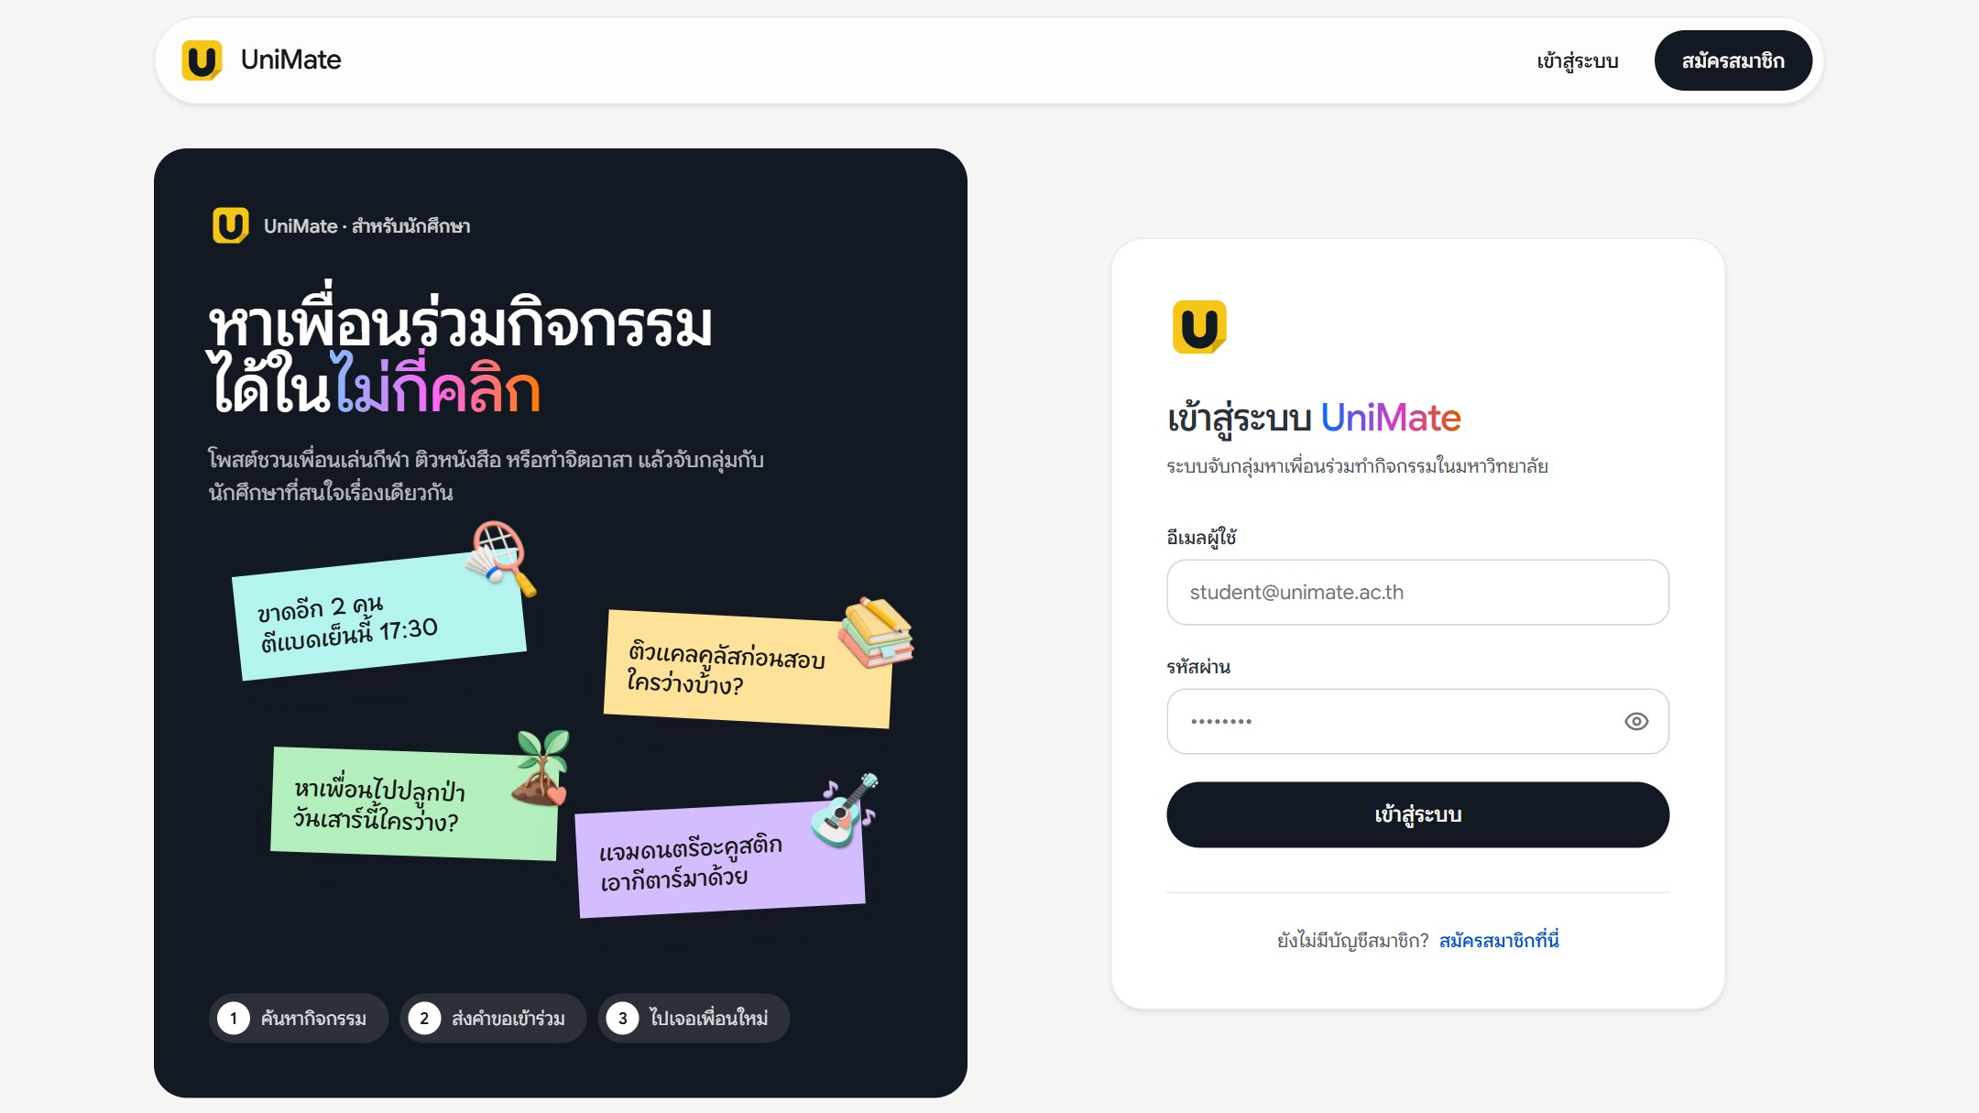
ภาคผนวก A — ผู้ใช้ทั่วไป
APPENDIX 02 / 43
A01
เข้าสู่ระบบ
ฟอร์มอีเมลและรหัสผ่าน มีปุ่มเปิด-ปิดดูรหัสผ่าน ด้านซ้ายแนะนำระบบ
GUEST
/login
UNIMATE — CP410805 PART 2 · GROUP AI04

Slide 3
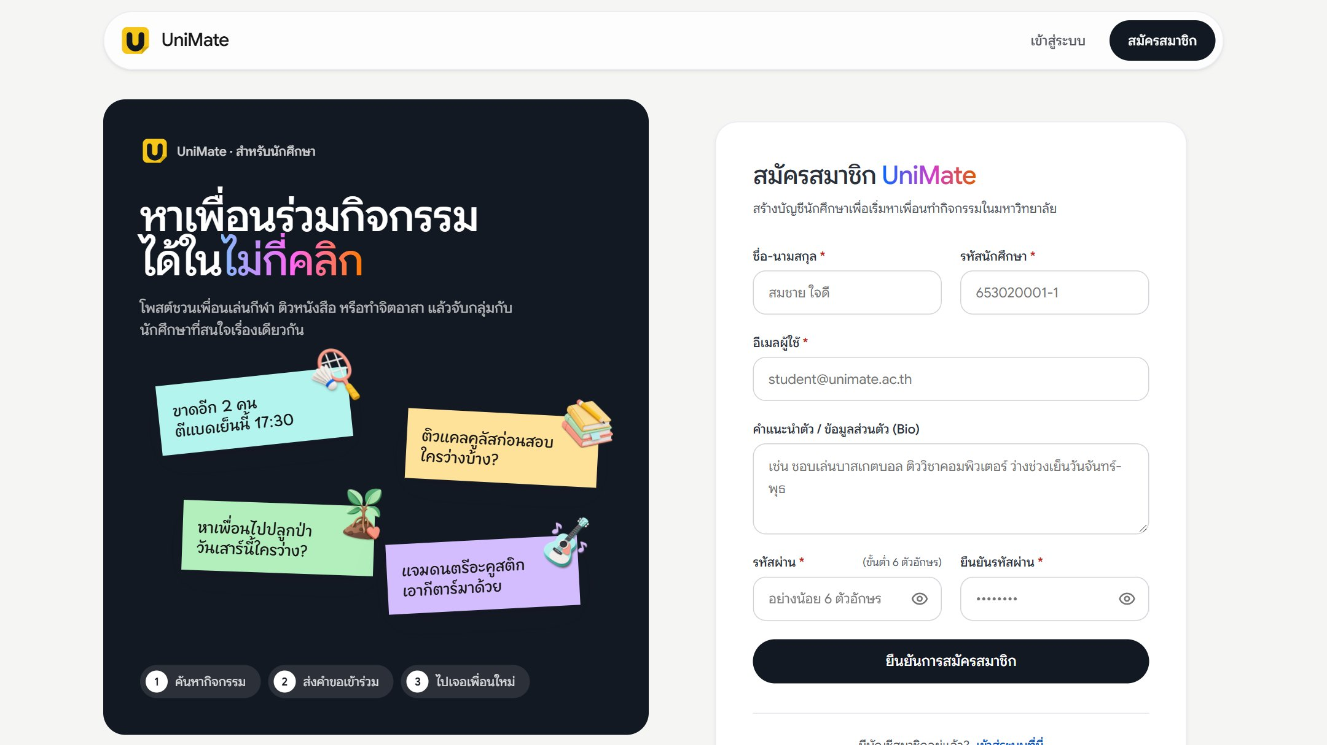
ภาคผนวก A — ผู้ใช้ทั่วไป
APPENDIX 03 / 43
A02
สมัครสมาชิก
กรอกชื่อ รหัสนักศึกษา อีเมล Bio และรหัสผ่านอย่างน้อย 6 ตัวอักษร
GUEST
/register
UNIMATE — CP410805 PART 2 · GROUP AI04

Slide 4
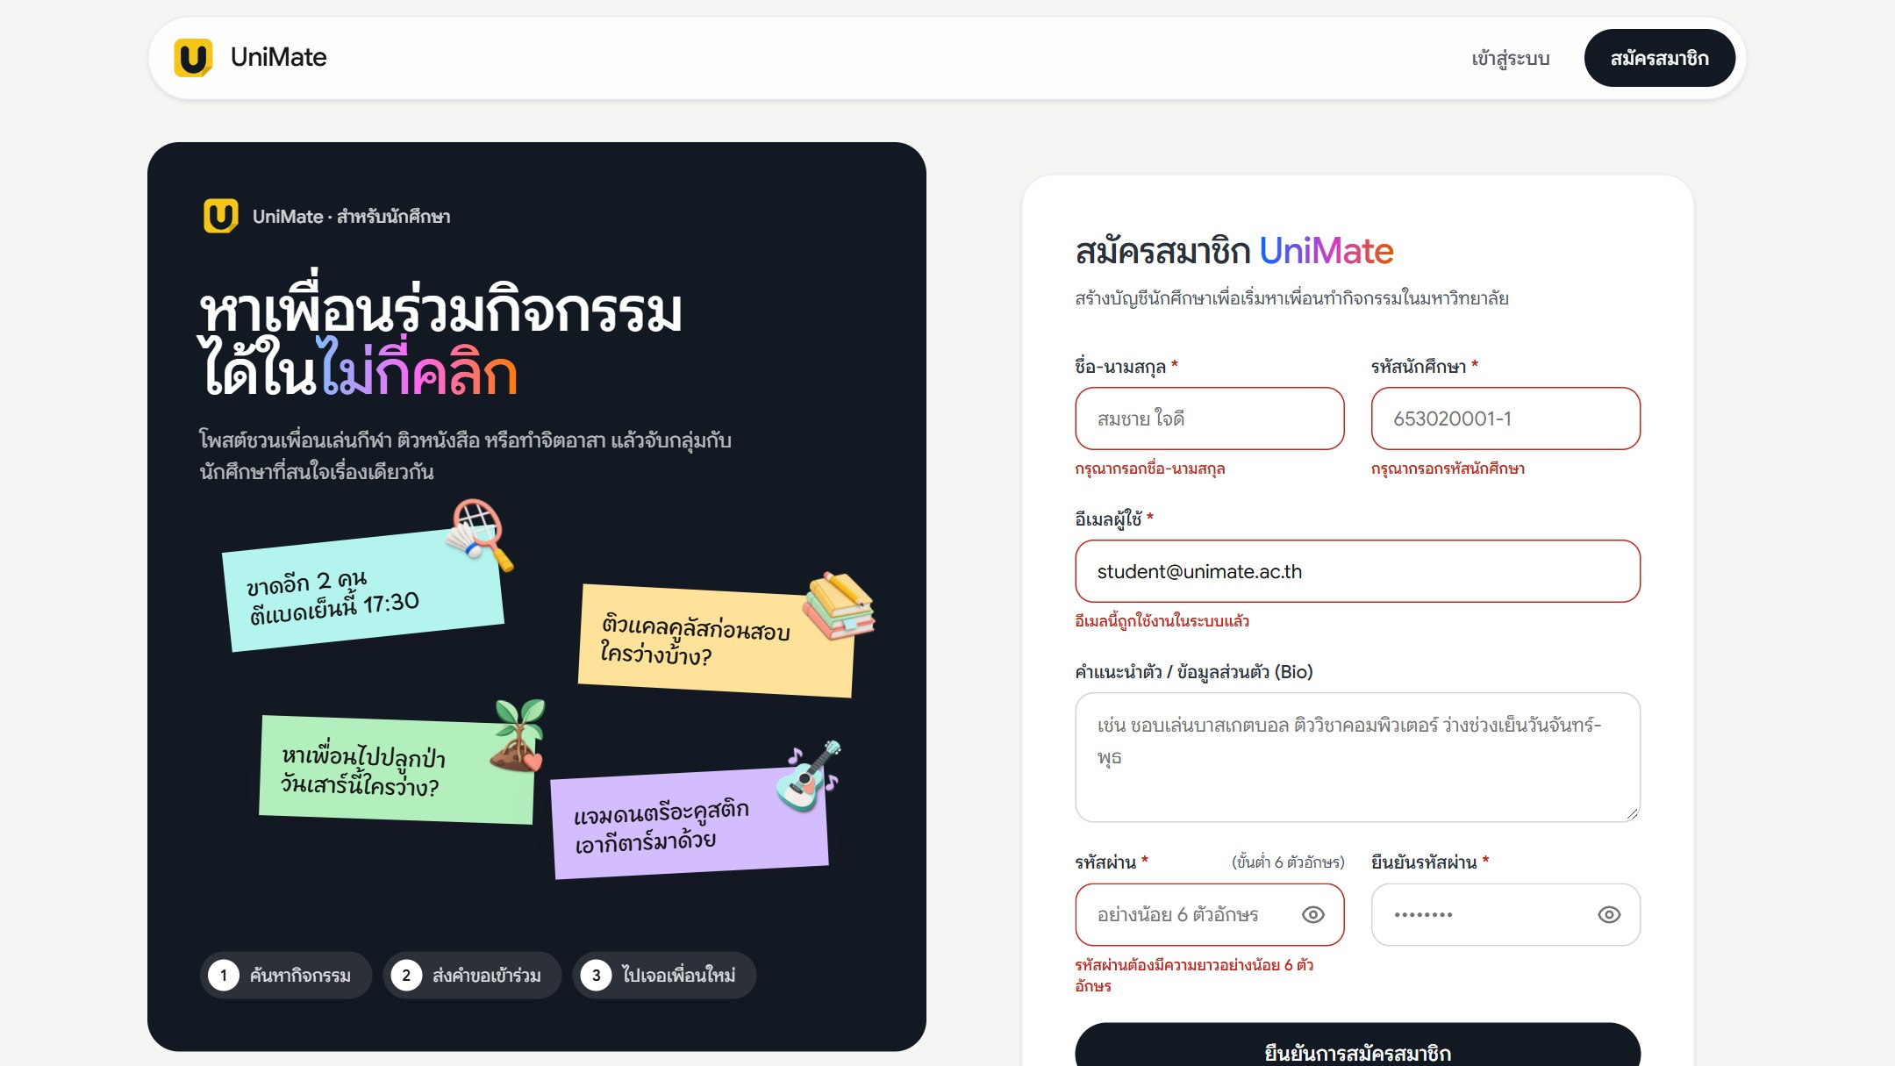
ภาคผนวก A — ผู้ใช้ทั่วไป
APPENDIX 04 / 43
A03
สมัครไม่ผ่านการตรวจข้อมูล
ส่งฟอร์มไม่ครบ ระบบแจ้งข้อผิดพลาดใต้ช่อง เช่น อีเมลซ้ำ รหัสผ่านสั้นเกินไป
GUEST
/register
UNIMATE — CP410805 PART 2 · GROUP AI04

Slide 5
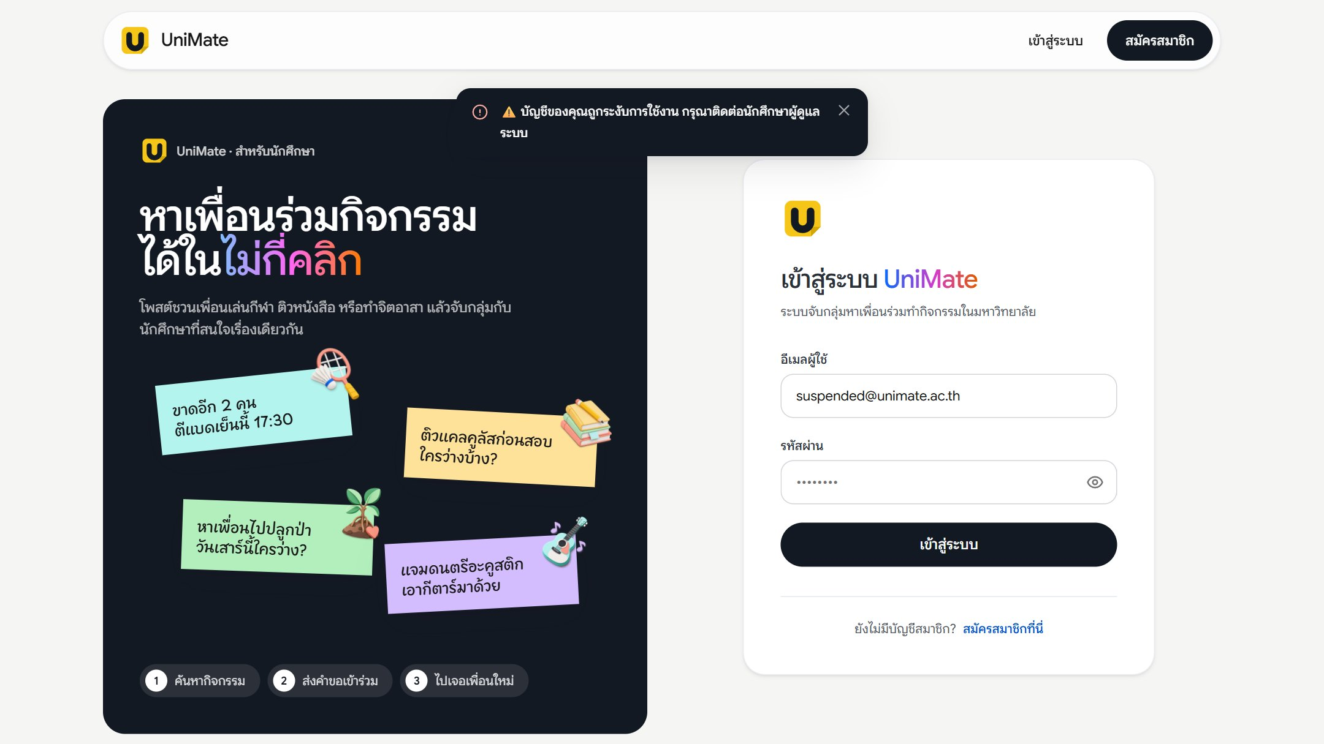
ภาคผนวก A — ผู้ใช้ทั่วไป
APPENDIX 05 / 43
A04
บัญชีถูกระงับ
บัญชีที่ผู้ดูแลระงับไว้เข้าสู่ระบบไม่ได้ และมีข้อความแจ้งเหตุผล
GUEST
/login
UNIMATE — CP410805 PART 2 · GROUP AI04

Slide 6
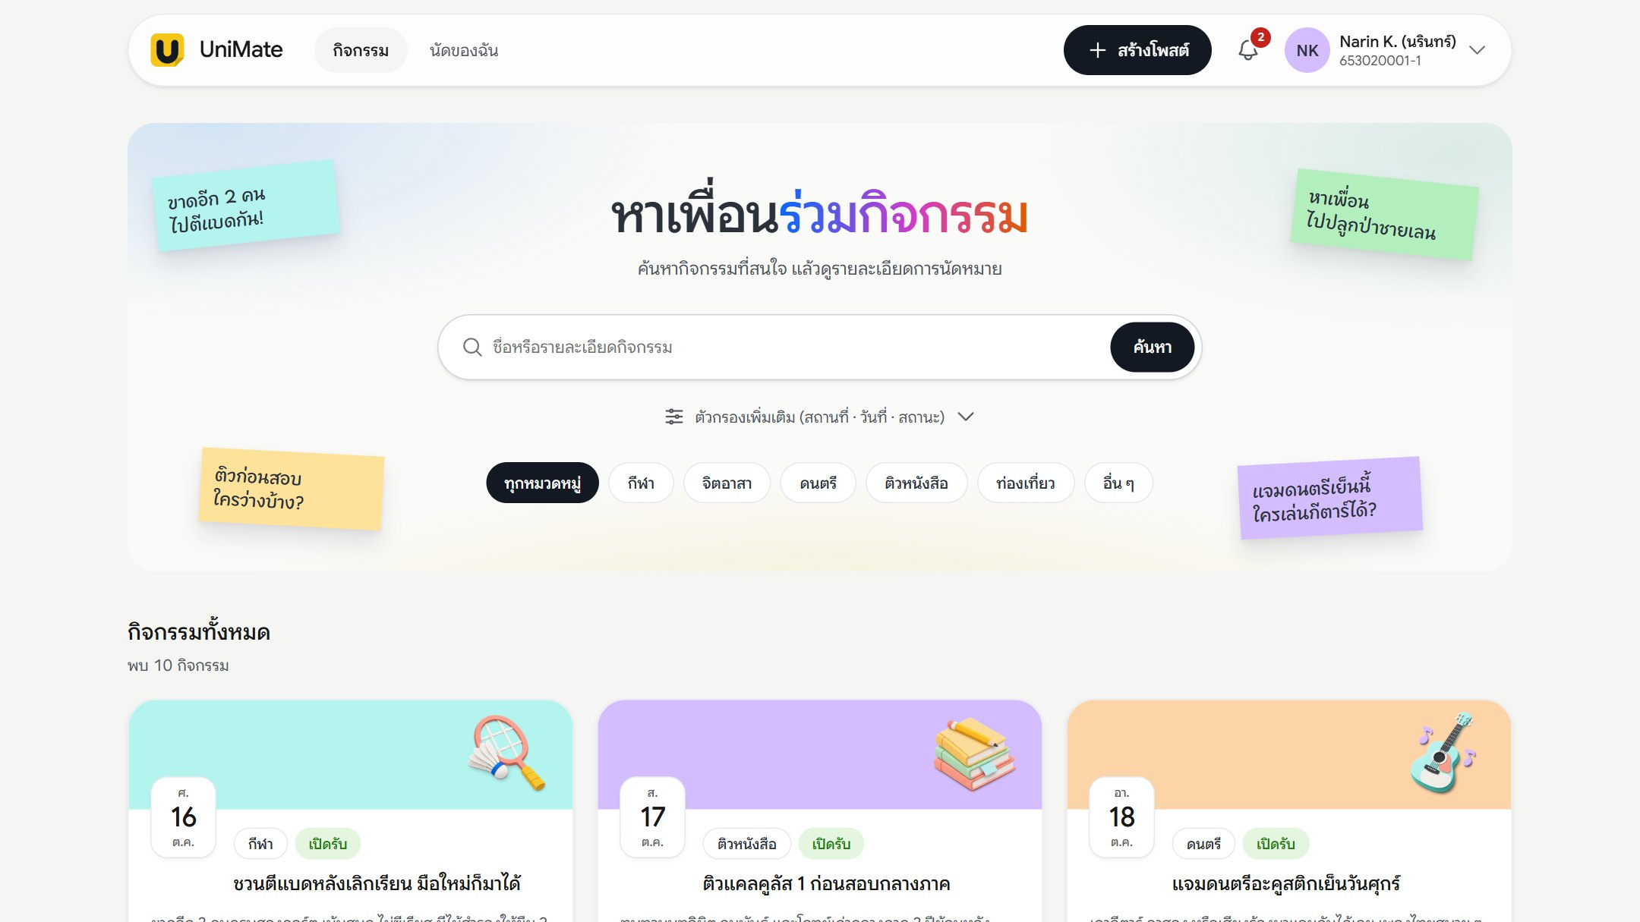
ภาคผนวก B — นักศึกษา: ค้นหาและเข้าร่วม
APPENDIX 06 / 43
B01
รายการกิจกรรม
หน้าแรกหลังเข้าสู่ระบบ มีช่องค้นหา ชิปหมวดหมู่ และตัวกรองเพิ่มเติม
student@unimate.ac.th
/activities
UNIMATE — CP410805 PART 2 · GROUP AI04

Slide 7
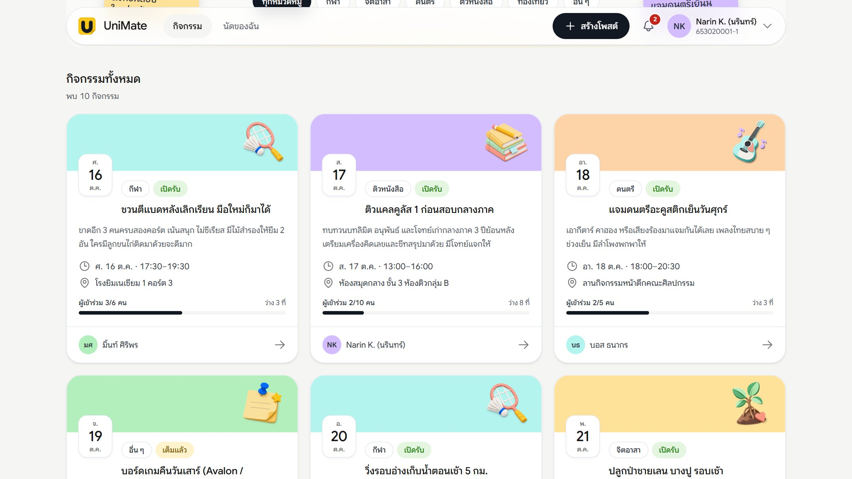
ภาคผนวก B — นักศึกษา: ค้นหาและเข้าร่วม
APPENDIX 07 / 43
B02
การ์ดกิจกรรม
การ์ดแสดงวันที่ หมวด สถานะ เวลา สถานที่ จำนวนผู้เข้าร่วม และผู้จัด กิจกรรมที่ยังไม่จบอยู่ก่อน
student@unimate.ac.th
/activities
UNIMATE — CP410805 PART 2 · GROUP AI04

Slide 8
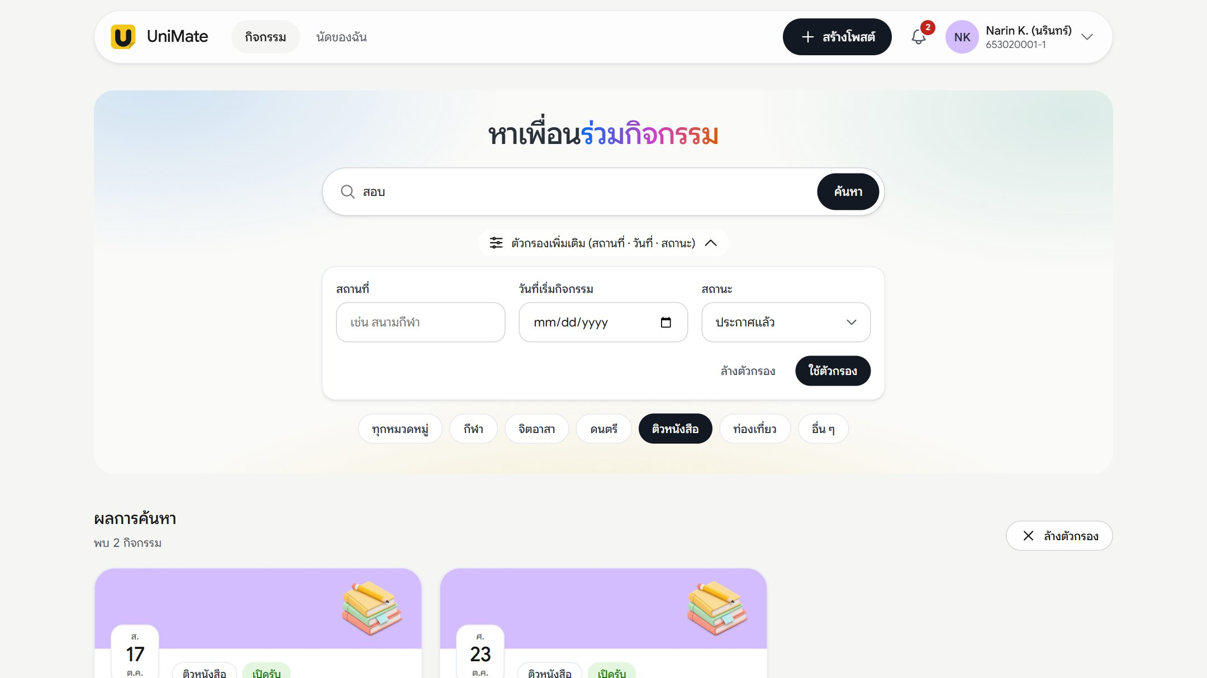
ภาคผนวก B — นักศึกษา: ค้นหาและเข้าร่วม
APPENDIX 08 / 43
B03
ค้นหาและกรอง
ค้นคำว่า “สอบ” ในหมวดติวหนังสือ และเปิดตัวกรองสถานที่ วันที่ สถานะ
student@unimate.ac.th
/activities?category_id=2&q=สอบ
UNIMATE — CP410805 PART 2 · GROUP AI04

Slide 9
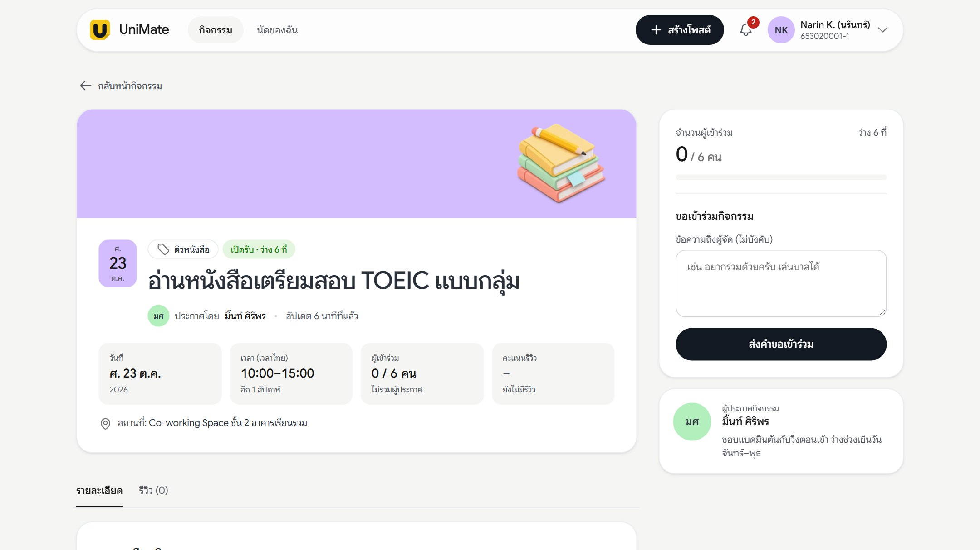
ภาคผนวก B — นักศึกษา: ค้นหาและเข้าร่วม
APPENDIX 09 / 43
B04
รายละเอียดกิจกรรม
ข้อมูลนัดหมาย ที่ว่าง ผู้จัด และฟอร์มขอเข้าร่วมพร้อมข้อความถึงผู้จัด
student@unimate.ac.th
/activities/9
UNIMATE — CP410805 PART 2 · GROUP AI04

Slide 10
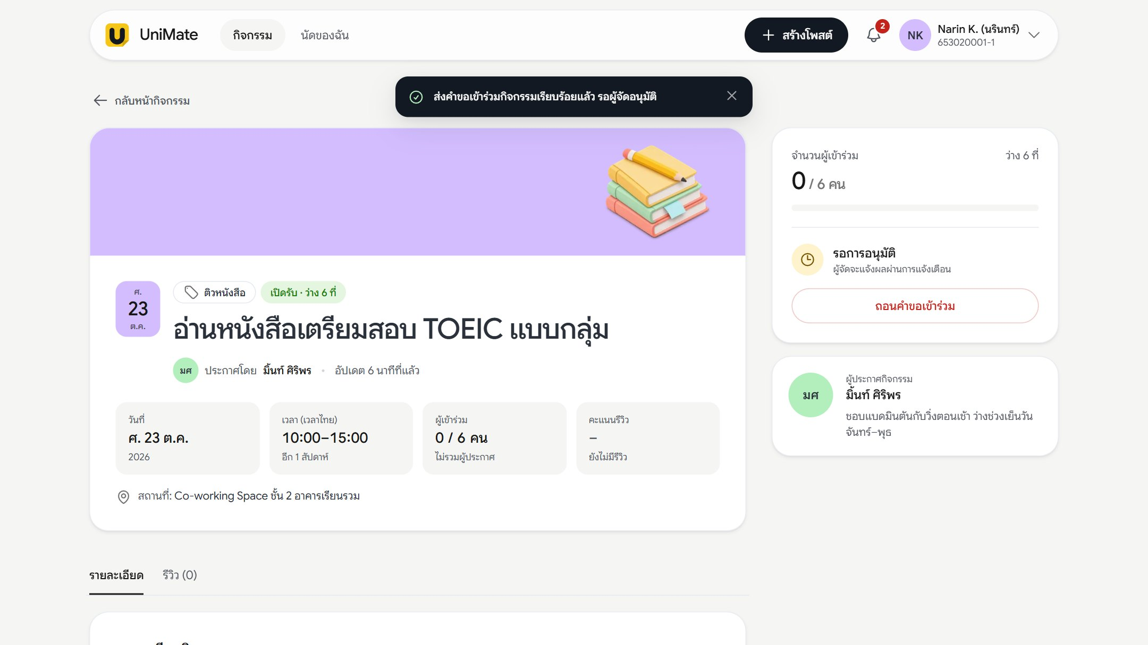
ภาคผนวก B — นักศึกษา: ค้นหาและเข้าร่วม
APPENDIX 10 / 43
B05
ส่งคำขอเข้าร่วมแล้ว
สถานะเปลี่ยนเป็น “รออนุมัติ” และกดถอนคำขอได้
student@unimate.ac.th
/activities/9
UNIMATE — CP410805 PART 2 · GROUP AI04

Slide 11
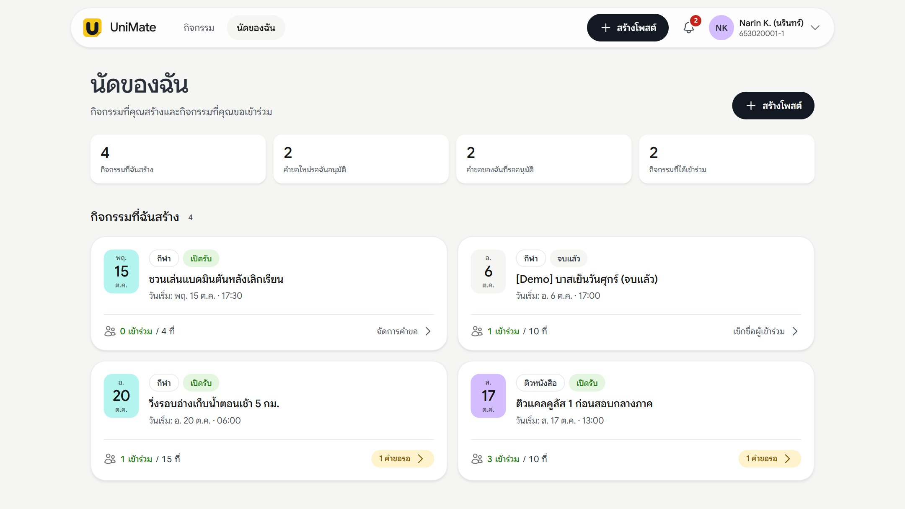
ภาคผนวก B — นักศึกษา: ค้นหาและเข้าร่วม
APPENDIX 11 / 43
B06
นัดของฉัน
สรุปจำนวน และกิจกรรมที่ฉันสร้างพร้อมจำนวนผู้เข้าร่วมและคำขอ
student@unimate.ac.th
/my-activities
UNIMATE — CP410805 PART 2 · GROUP AI04

Slide 12
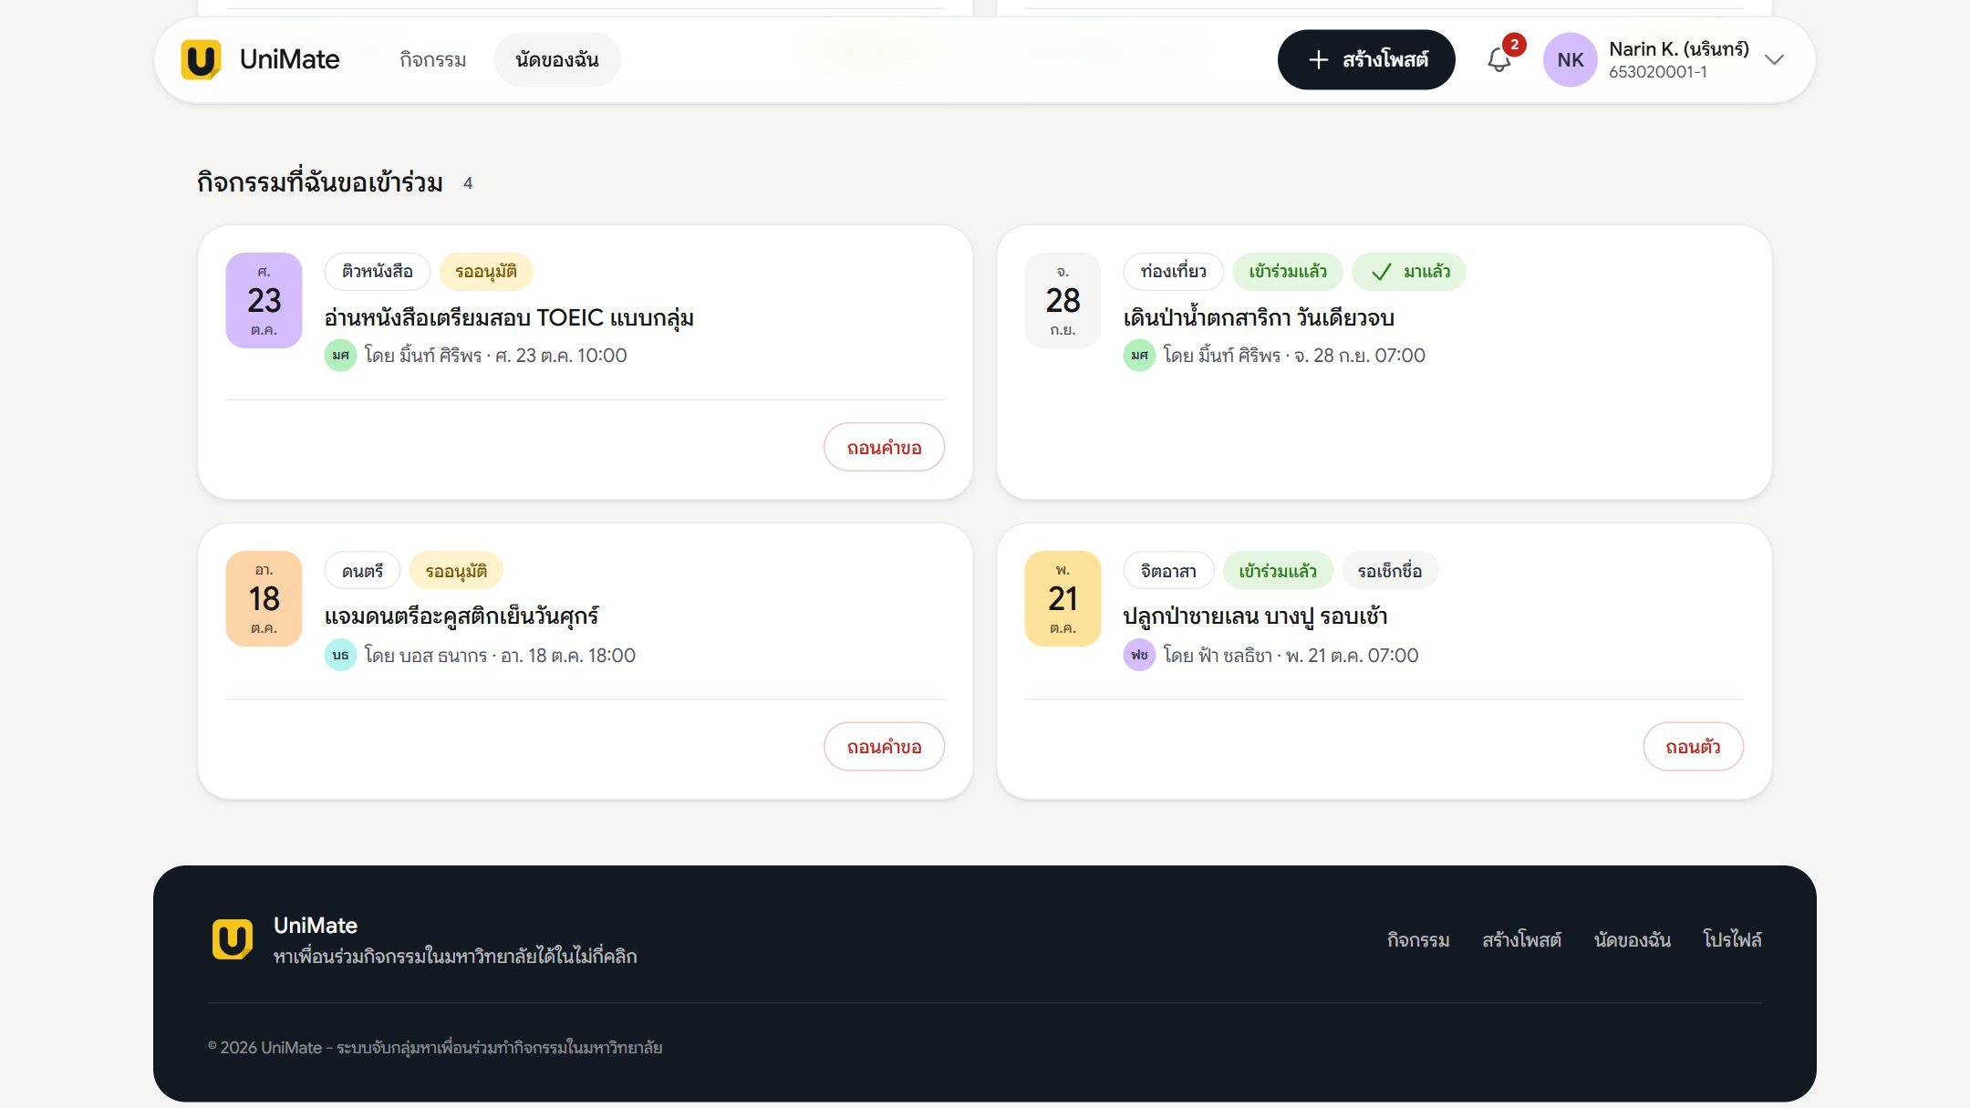
ภาคผนวก B — นักศึกษา: ค้นหาและเข้าร่วม
APPENDIX 12 / 43
B07
กิจกรรมที่ขอเข้าร่วม
สถานะของแต่ละคำขอ เช่น รออนุมัติ เข้าร่วมแล้ว มาแล้ว รอเช็กชื่อ
student@unimate.ac.th
/my-activities
UNIMATE — CP410805 PART 2 · GROUP AI04

Slide 13
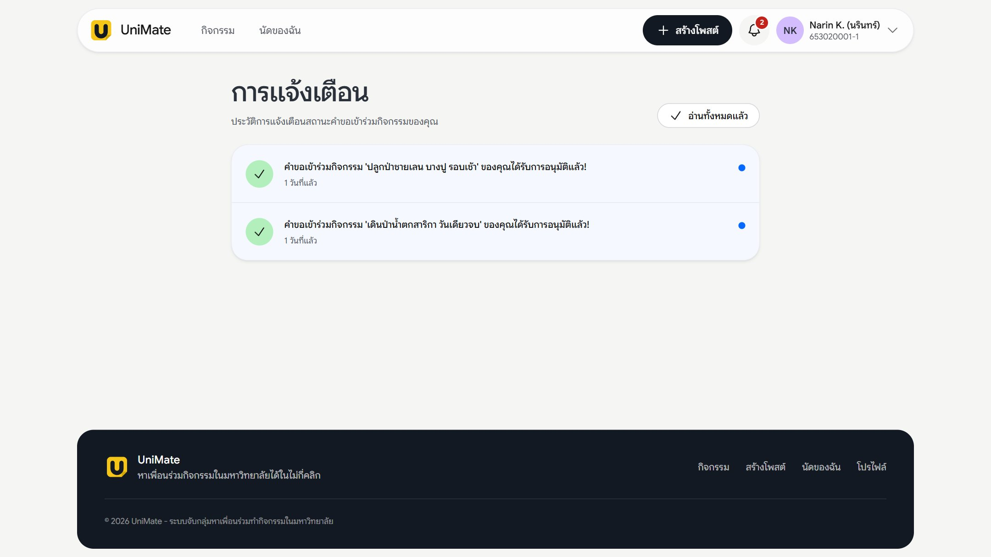
ภาคผนวก B — นักศึกษา: ค้นหาและเข้าร่วม
APPENDIX 13 / 43
B08
การแจ้งเตือน
แจ้งผลการอนุมัติคำขอ และกด “อ่านทั้งหมดแล้ว” ได้
student@unimate.ac.th
/notifications
UNIMATE — CP410805 PART 2 · GROUP AI04

Slide 14
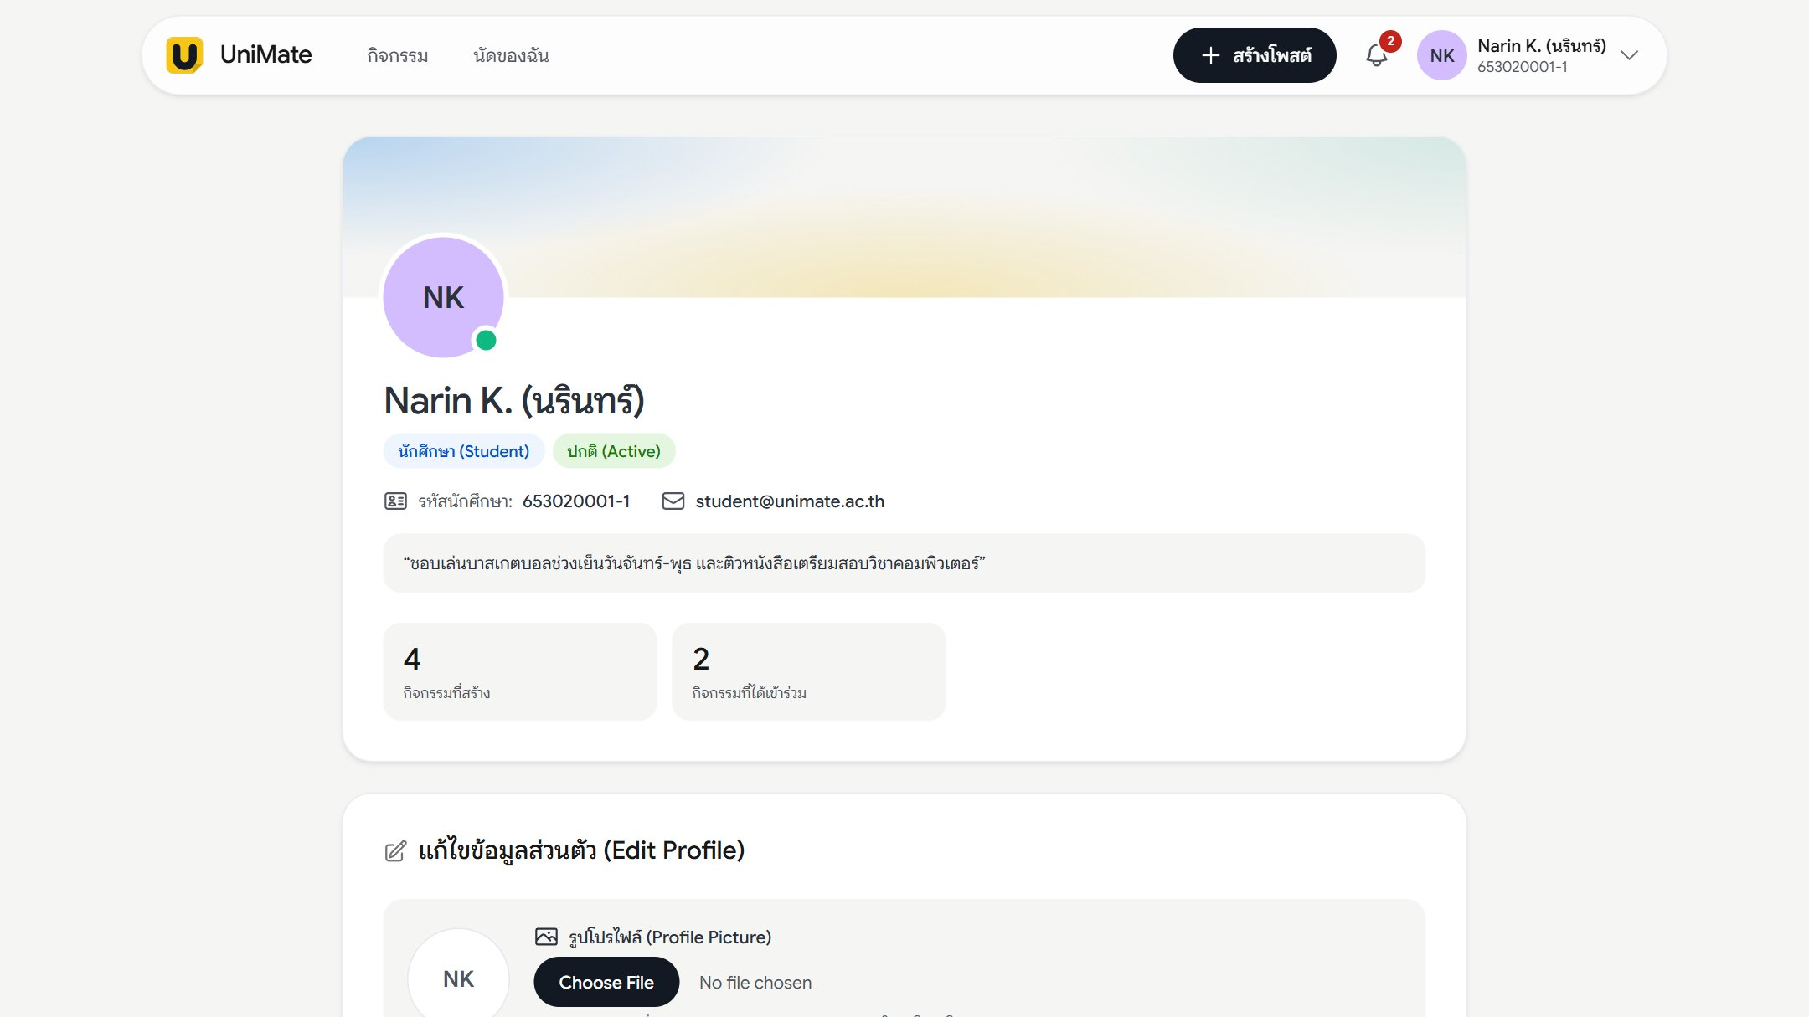
ภาคผนวก B — นักศึกษา: ค้นหาและเข้าร่วม
APPENDIX 14 / 43
B09
โปรไฟล์
ข้อมูลบัญชี บทบาท สถานะ และจำนวนกิจกรรมที่สร้างและได้เข้าร่วม
student@unimate.ac.th
/profile
UNIMATE — CP410805 PART 2 · GROUP AI04

Slide 15
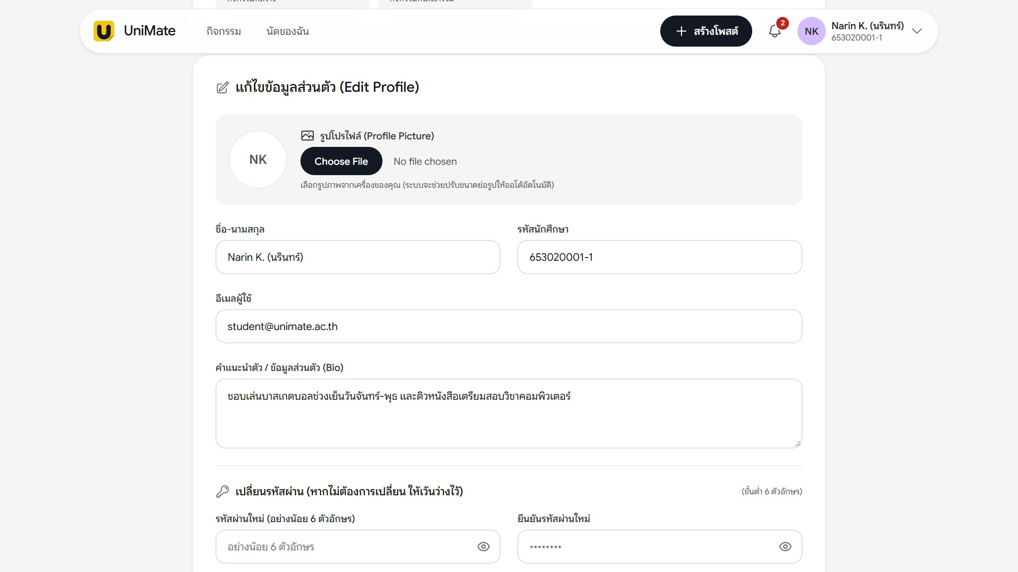
ภาคผนวก B — นักศึกษา: ค้นหาและเข้าร่วม
APPENDIX 15 / 43
B10
แก้ไขโปรไฟล์
แก้ชื่อ รหัสนักศึกษา อีเมล Bio รูปโปรไฟล์ และเปลี่ยนรหัสผ่าน
student@unimate.ac.th
/profile
UNIMATE — CP410805 PART 2 · GROUP AI04

Slide 16
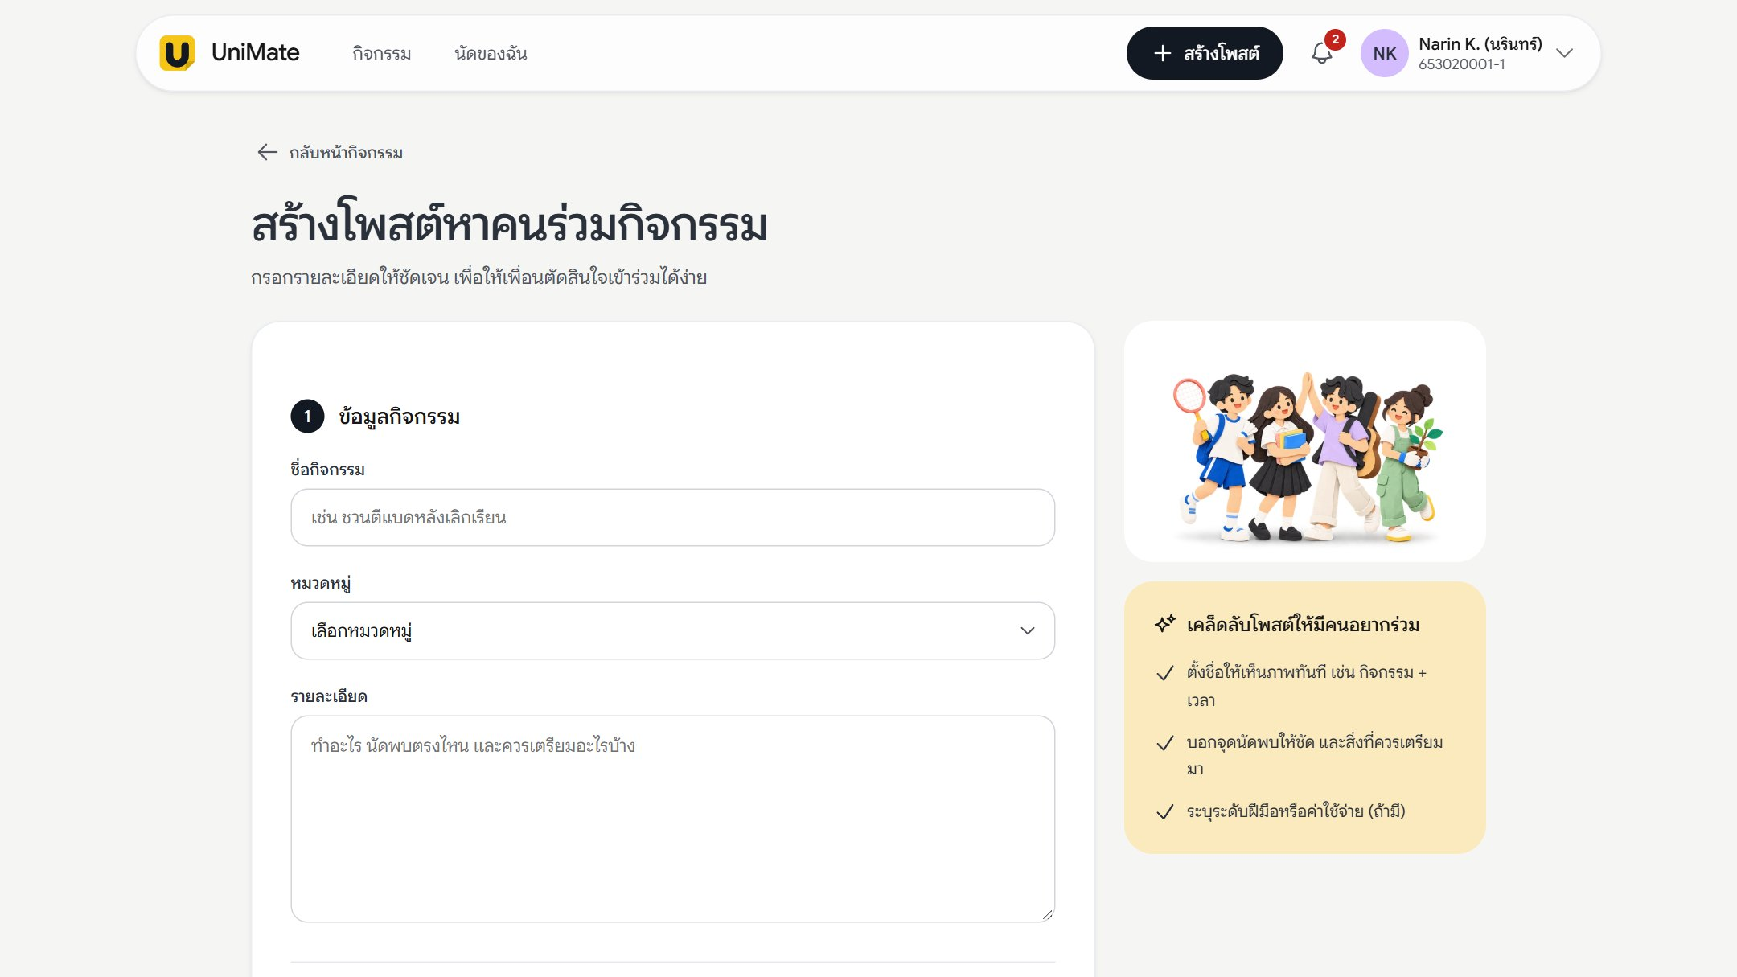
ภาคผนวก C — นักศึกษา: ผู้จัดกิจกรรม
APPENDIX 16 / 43
C01
สร้างโพสต์กิจกรรม
ฟอร์มชื่อ หมวด รายละเอียด สถานที่ เวลาเริ่ม–สิ้นสุด และจำนวนคนที่รับ
student@unimate.ac.th
/activities/create
UNIMATE — CP410805 PART 2 · GROUP AI04

Slide 17
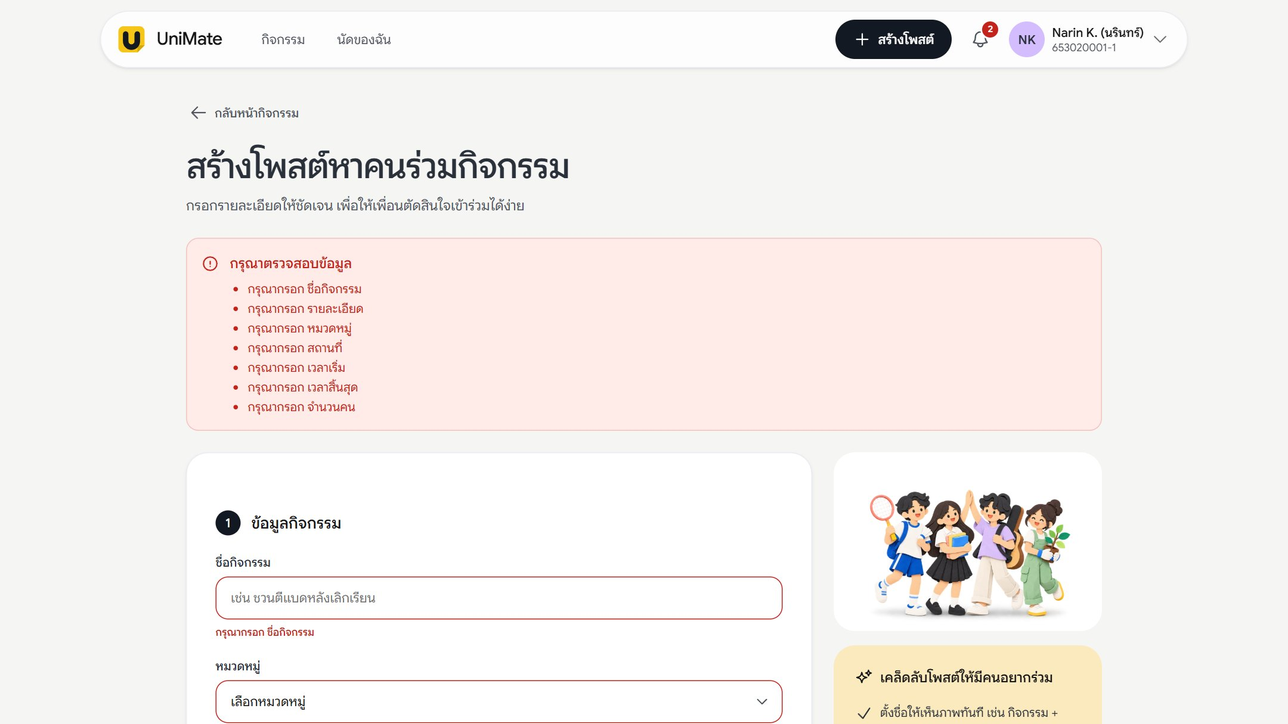
ภาคผนวก C — นักศึกษา: ผู้จัดกิจกรรม
APPENDIX 17 / 43
C02
ตรวจข้อมูลไม่ผ่าน
ส่งฟอร์มว่าง ระบบสรุปรายการที่ต้องแก้ด้านบนและแจ้งใต้แต่ละช่อง
student@unimate.ac.th
/activities/create
UNIMATE — CP410805 PART 2 · GROUP AI04

Slide 18
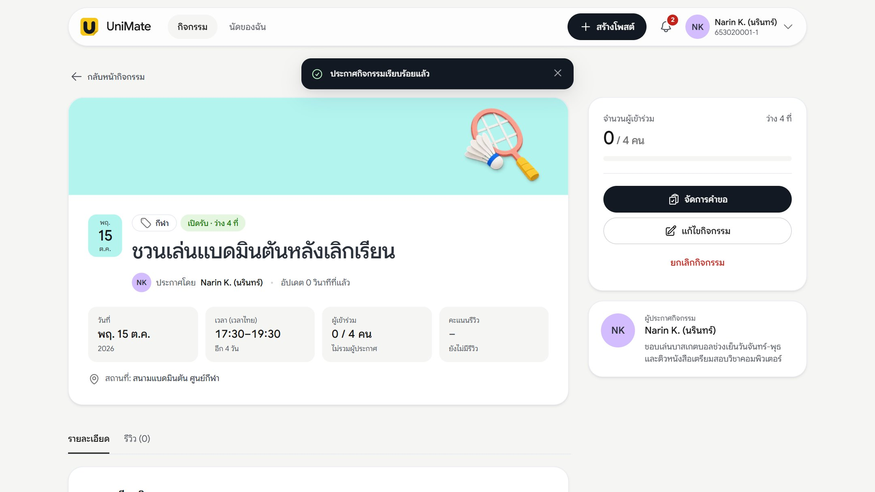
ภาคผนวก C — นักศึกษา: ผู้จัดกิจกรรม
APPENDIX 18 / 43
C03
สร้างสำเร็จ (มุมมองเจ้าของ)
เจ้าของเห็นปุ่มจัดการคำขอ แก้ไขกิจกรรม และยกเลิกกิจกรรม
student@unimate.ac.th
/activities/12
UNIMATE — CP410805 PART 2 · GROUP AI04

Slide 19
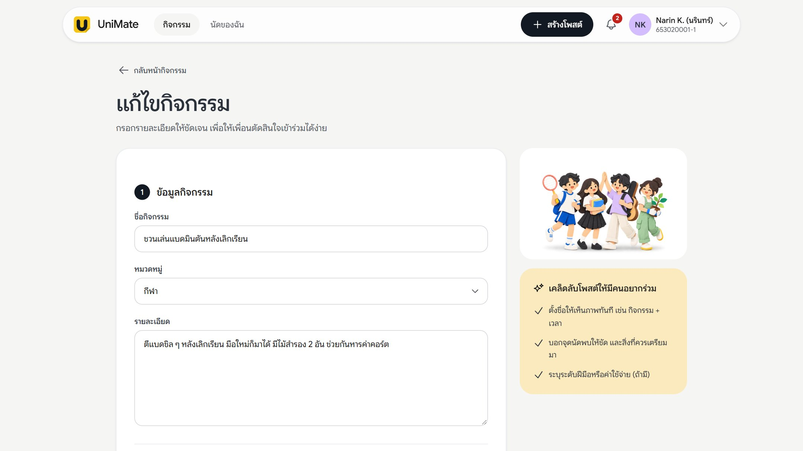
ภาคผนวก C — นักศึกษา: ผู้จัดกิจกรรม
APPENDIX 19 / 43
C04
แก้ไขกิจกรรม
ฟอร์มเดิมพร้อมข้อมูลปัจจุบัน เปิดได้เฉพาะเจ้าของโพสต์
student@unimate.ac.th
/activities/12/edit
UNIMATE — CP410805 PART 2 · GROUP AI04

Slide 20
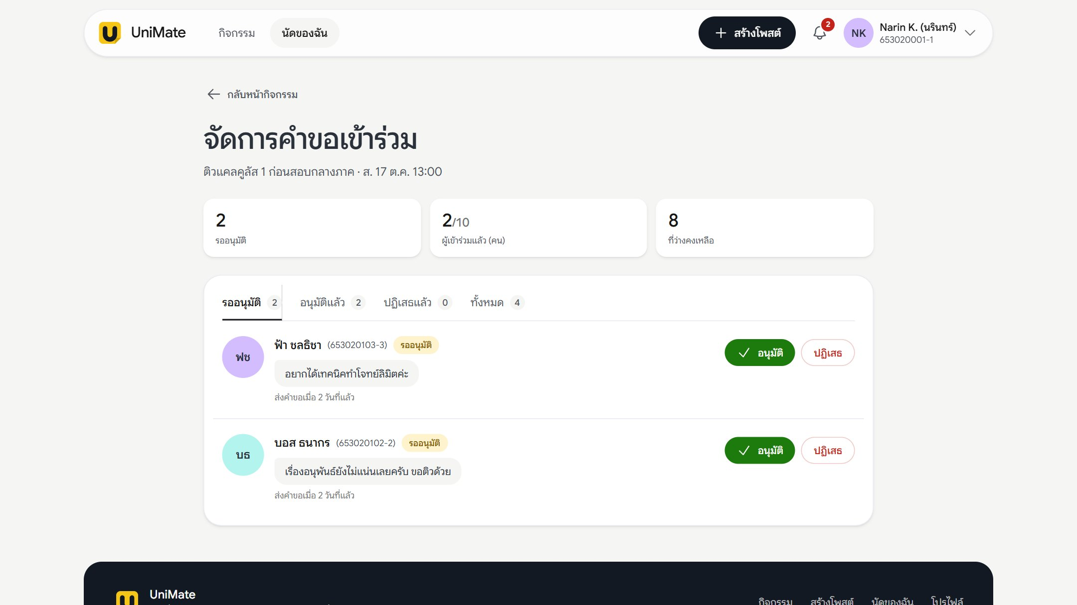
ภาคผนวก C — นักศึกษา: ผู้จัดกิจกรรม
APPENDIX 20 / 43
C05
คำขอรออนุมัติ
สรุปรออนุมัติ ผู้เข้าร่วม ที่ว่าง แท็บตามสถานะ และปุ่มอนุมัติ / ปฏิเสธ
student@unimate.ac.th
/activities/3/requests
UNIMATE — CP410805 PART 2 · GROUP AI04

Slide 21
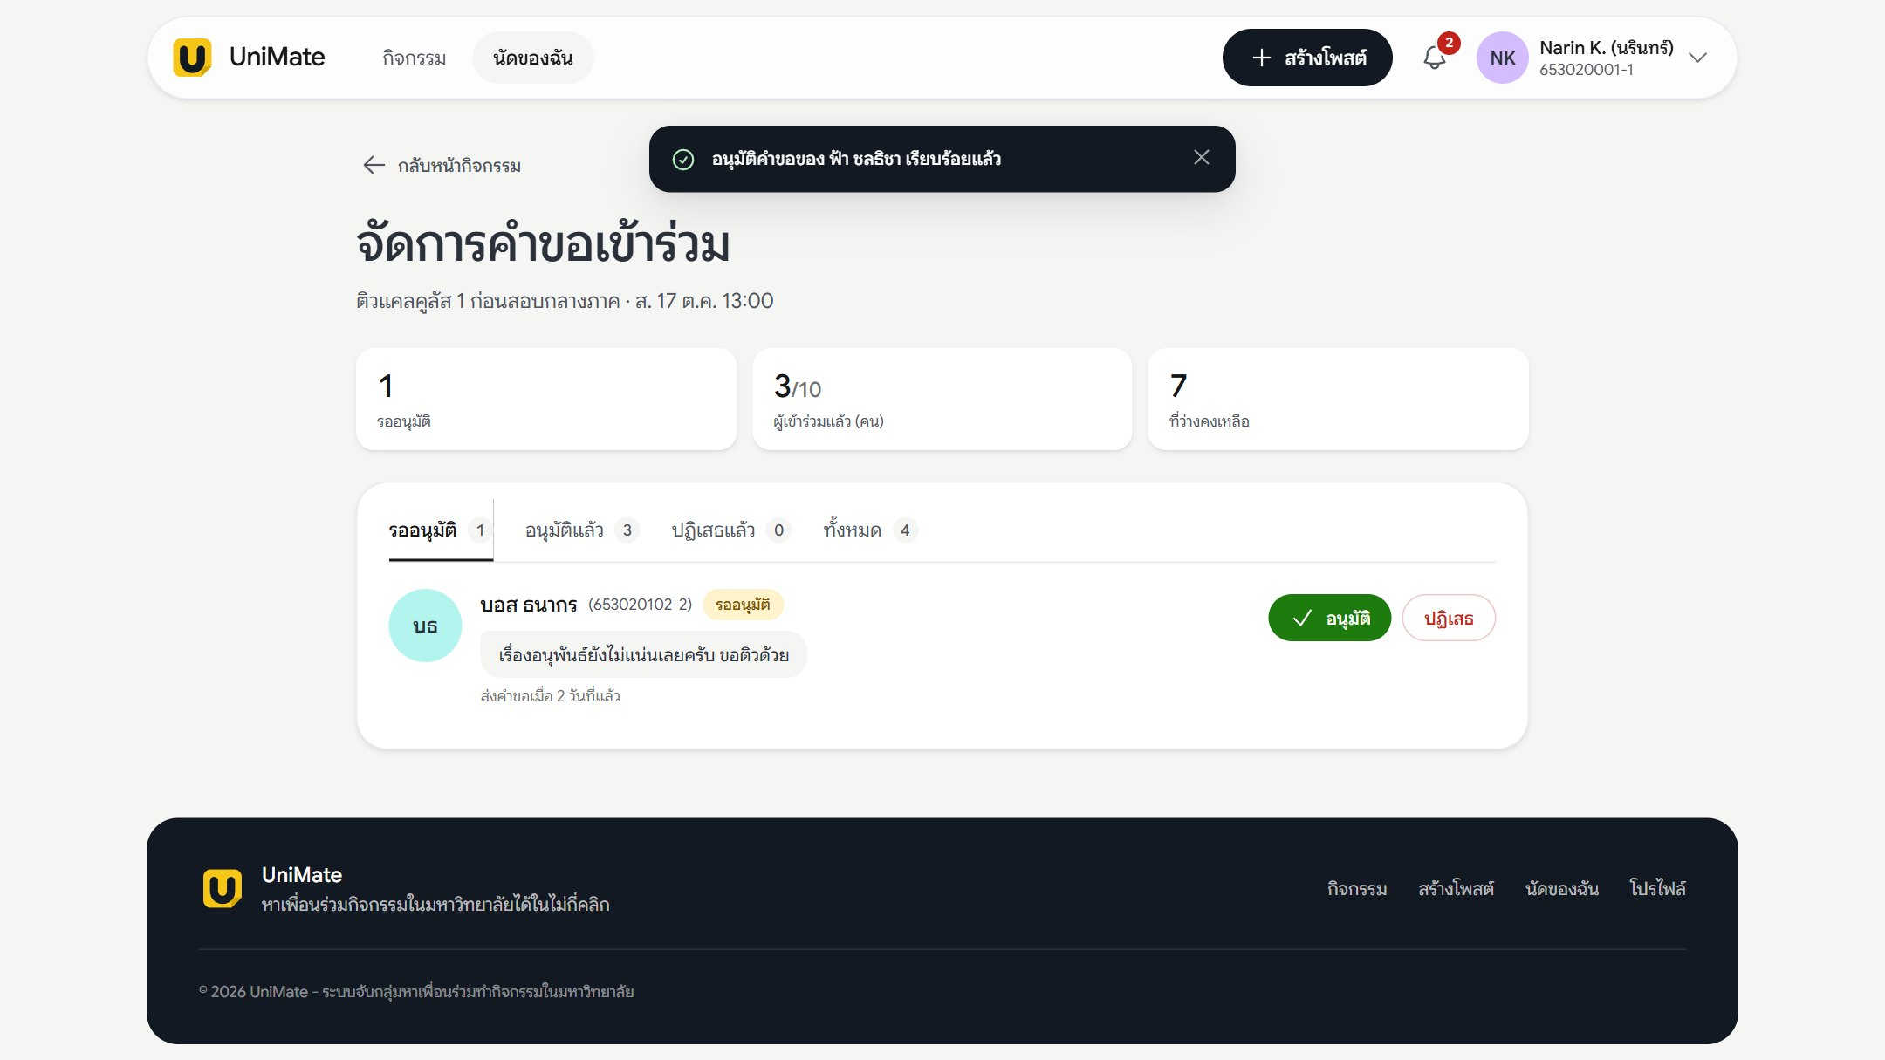
ภาคผนวก C — นักศึกษา: ผู้จัดกิจกรรม
APPENDIX 21 / 43
C06
อนุมัติคำขอแล้ว
ระบบแจ้งผล และอัปเดตจำนวนผู้เข้าร่วมเป็น 3/10
student@unimate.ac.th
/activities/3/requests
UNIMATE — CP410805 PART 2 · GROUP AI04

Slide 22
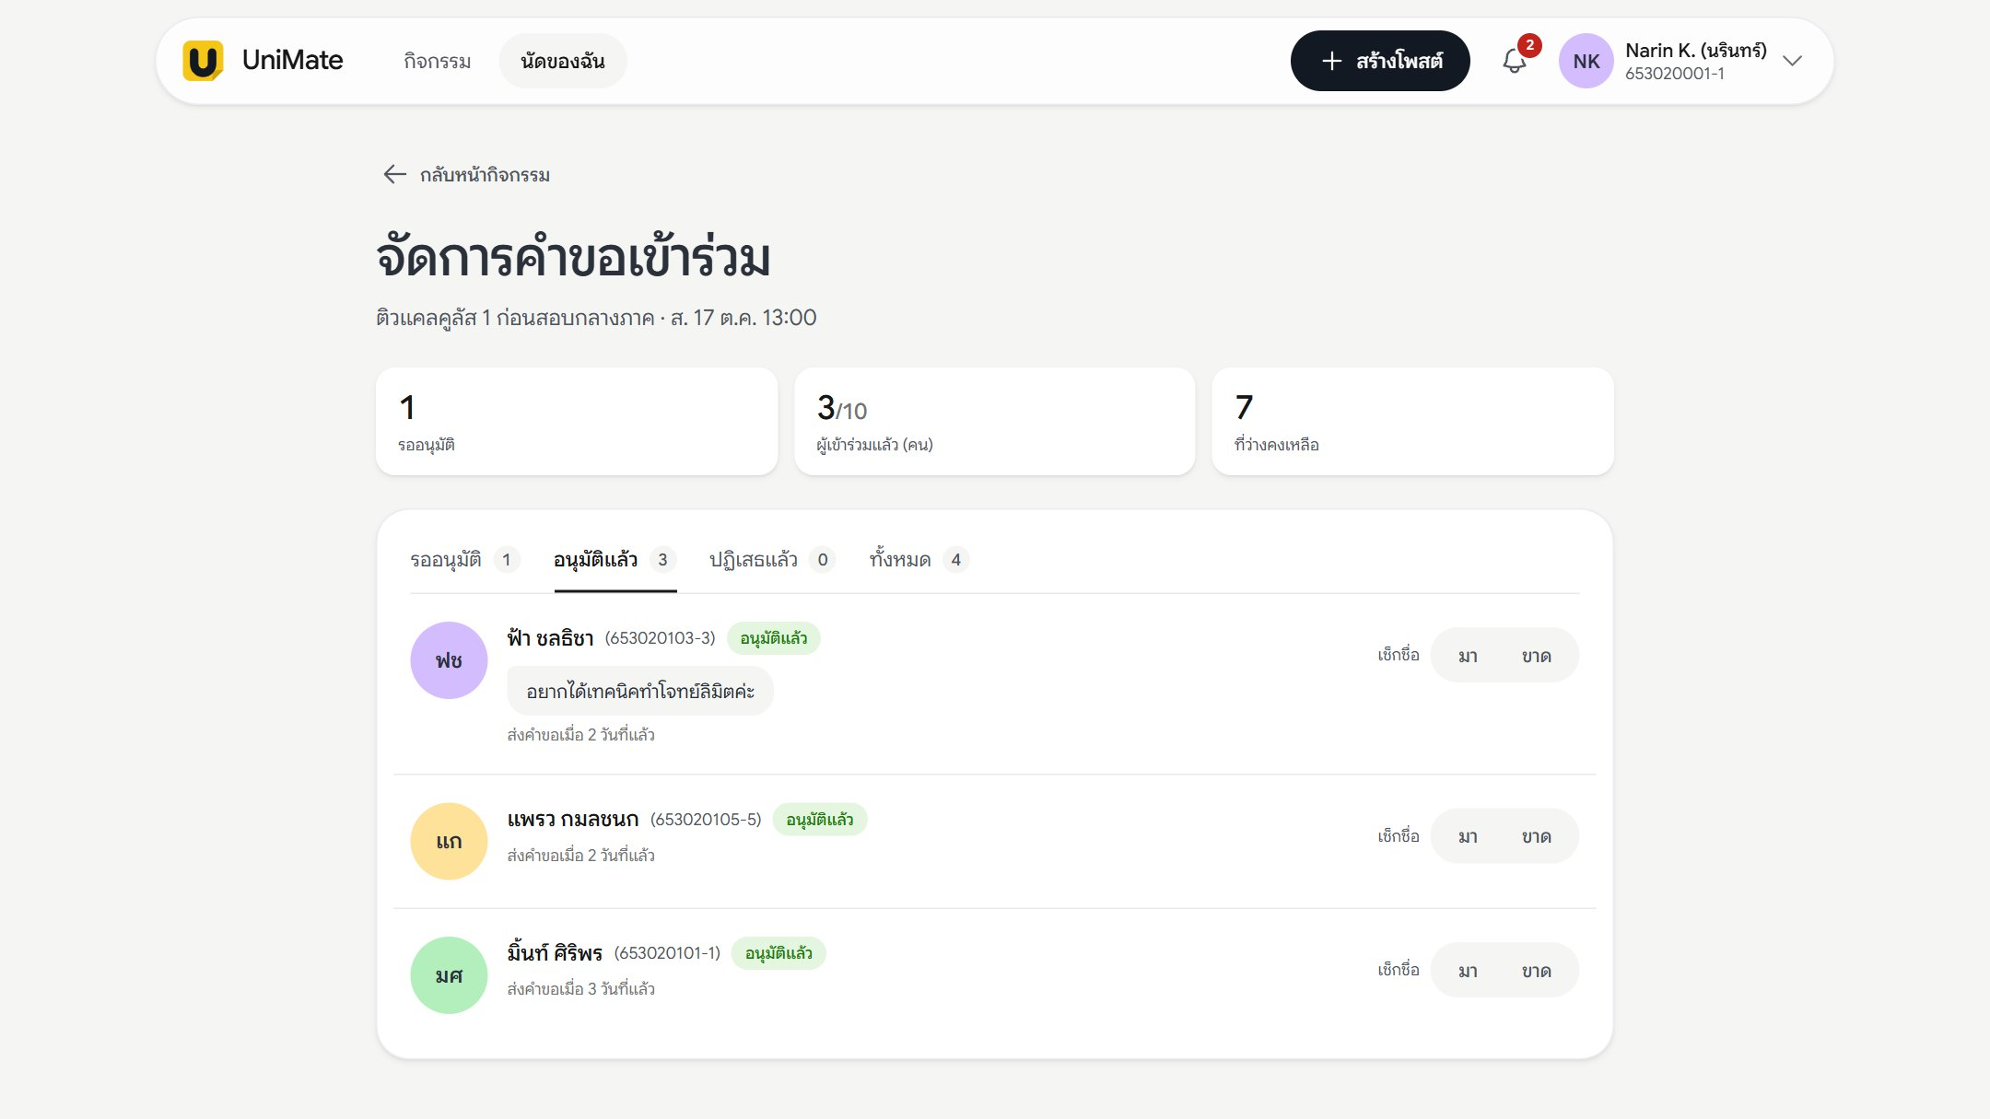
ภาคผนวก C — นักศึกษา: ผู้จัดกิจกรรม
APPENDIX 22 / 43
C07
สมาชิกที่อนุมัติแล้ว
แท็บอนุมัติแล้ว มีปุ่มเช็กชื่อ “มา” / “ขาด” ของแต่ละคน
student@unimate.ac.th
/activities/3/requests?status=approved
UNIMATE — CP410805 PART 2 · GROUP AI04

Slide 23
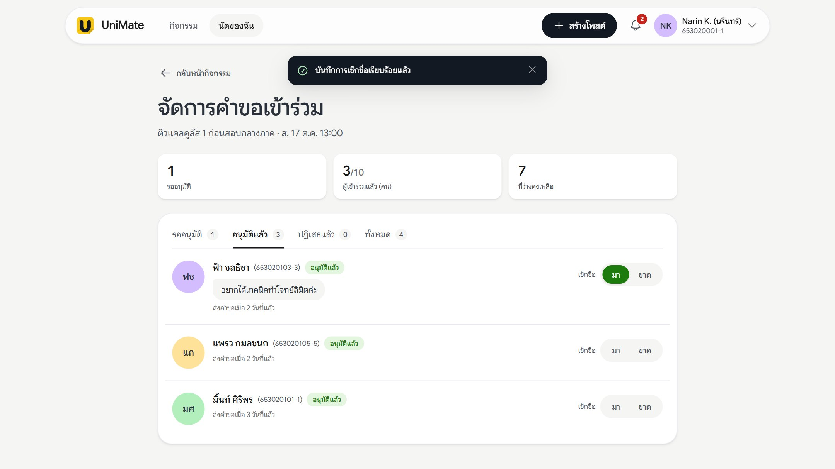
ภาคผนวก C — นักศึกษา: ผู้จัดกิจกรรม
APPENDIX 23 / 43
C08
บันทึกการเช็กชื่อ
บันทึกว่า “มา” แล้ว ปุ่มแสดงสถานะที่เลือก
student@unimate.ac.th
/activities/3/requests?status=approved
UNIMATE — CP410805 PART 2 · GROUP AI04

Slide 24
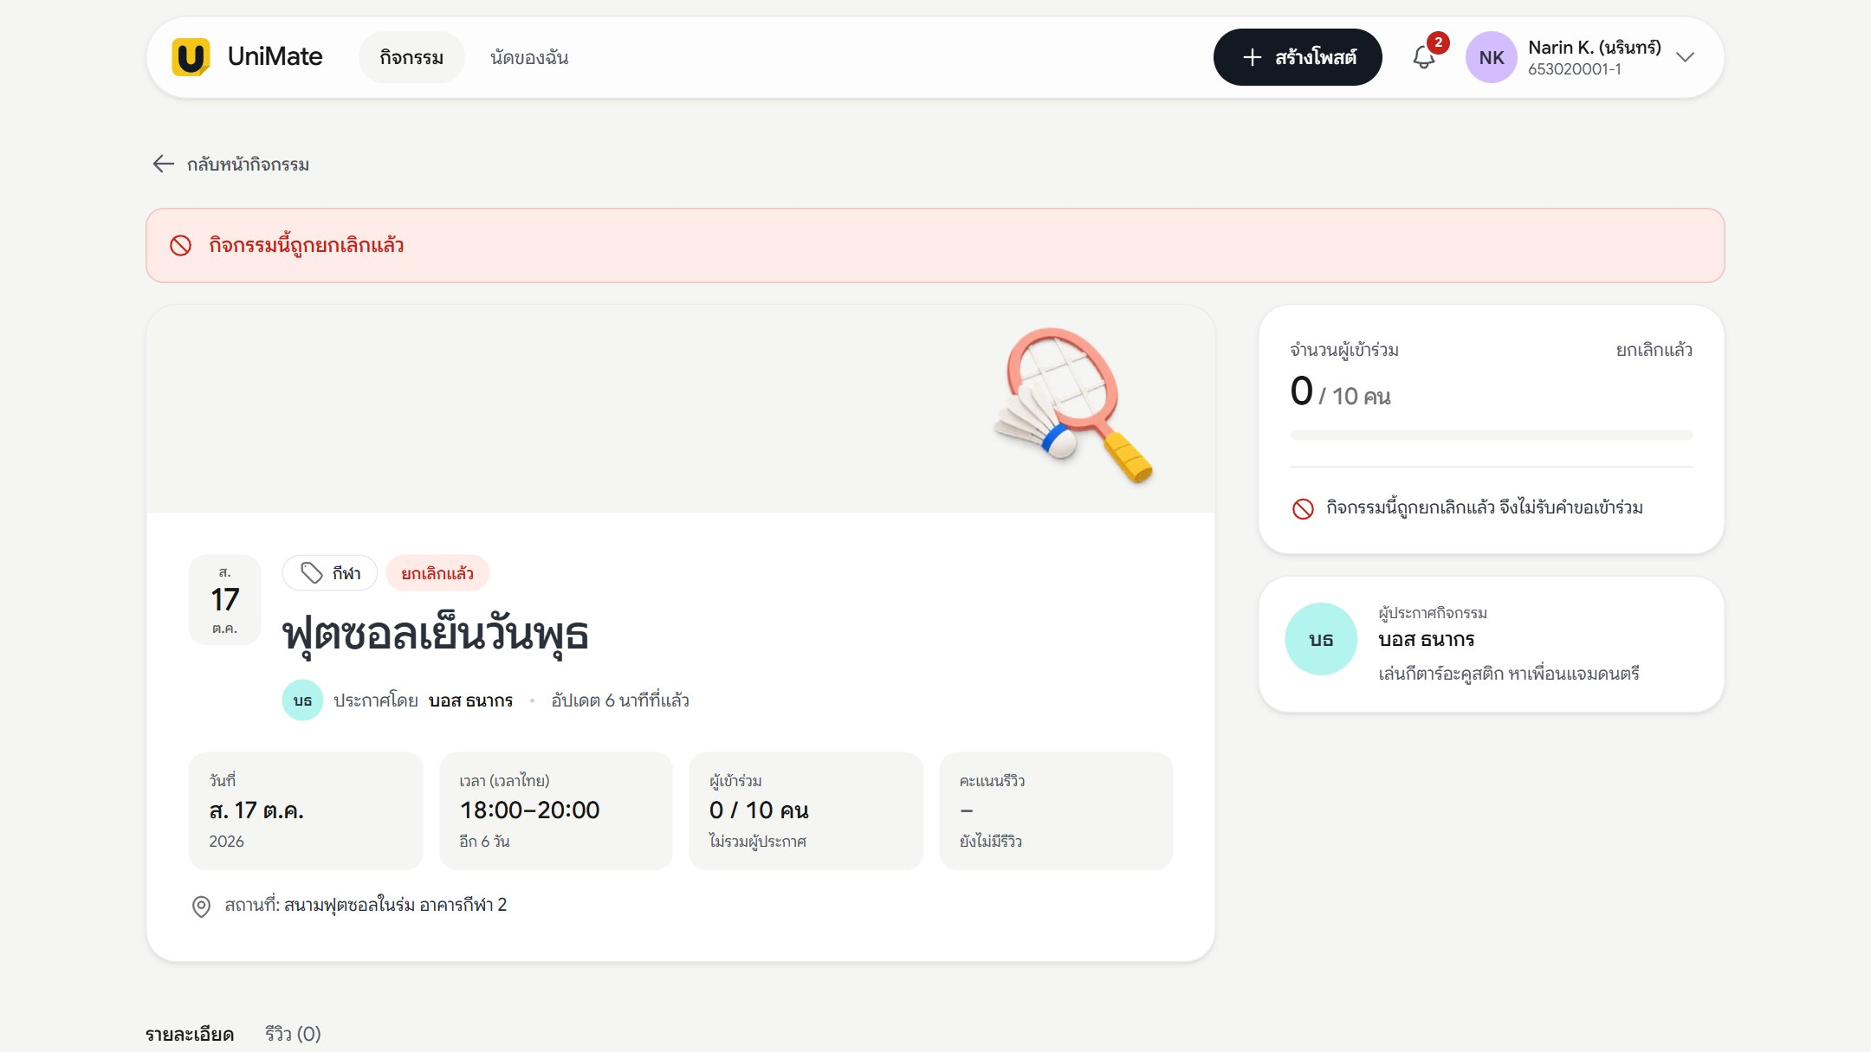
ภาคผนวก C — นักศึกษา: ผู้จัดกิจกรรม
APPENDIX 24 / 43
C09
กิจกรรมที่ถูกยกเลิก
แสดงแถบยกเลิกแล้ว และไม่รับคำขอเข้าร่วมใหม่
student@unimate.ac.th
/activities/10
UNIMATE — CP410805 PART 2 · GROUP AI04

Slide 25
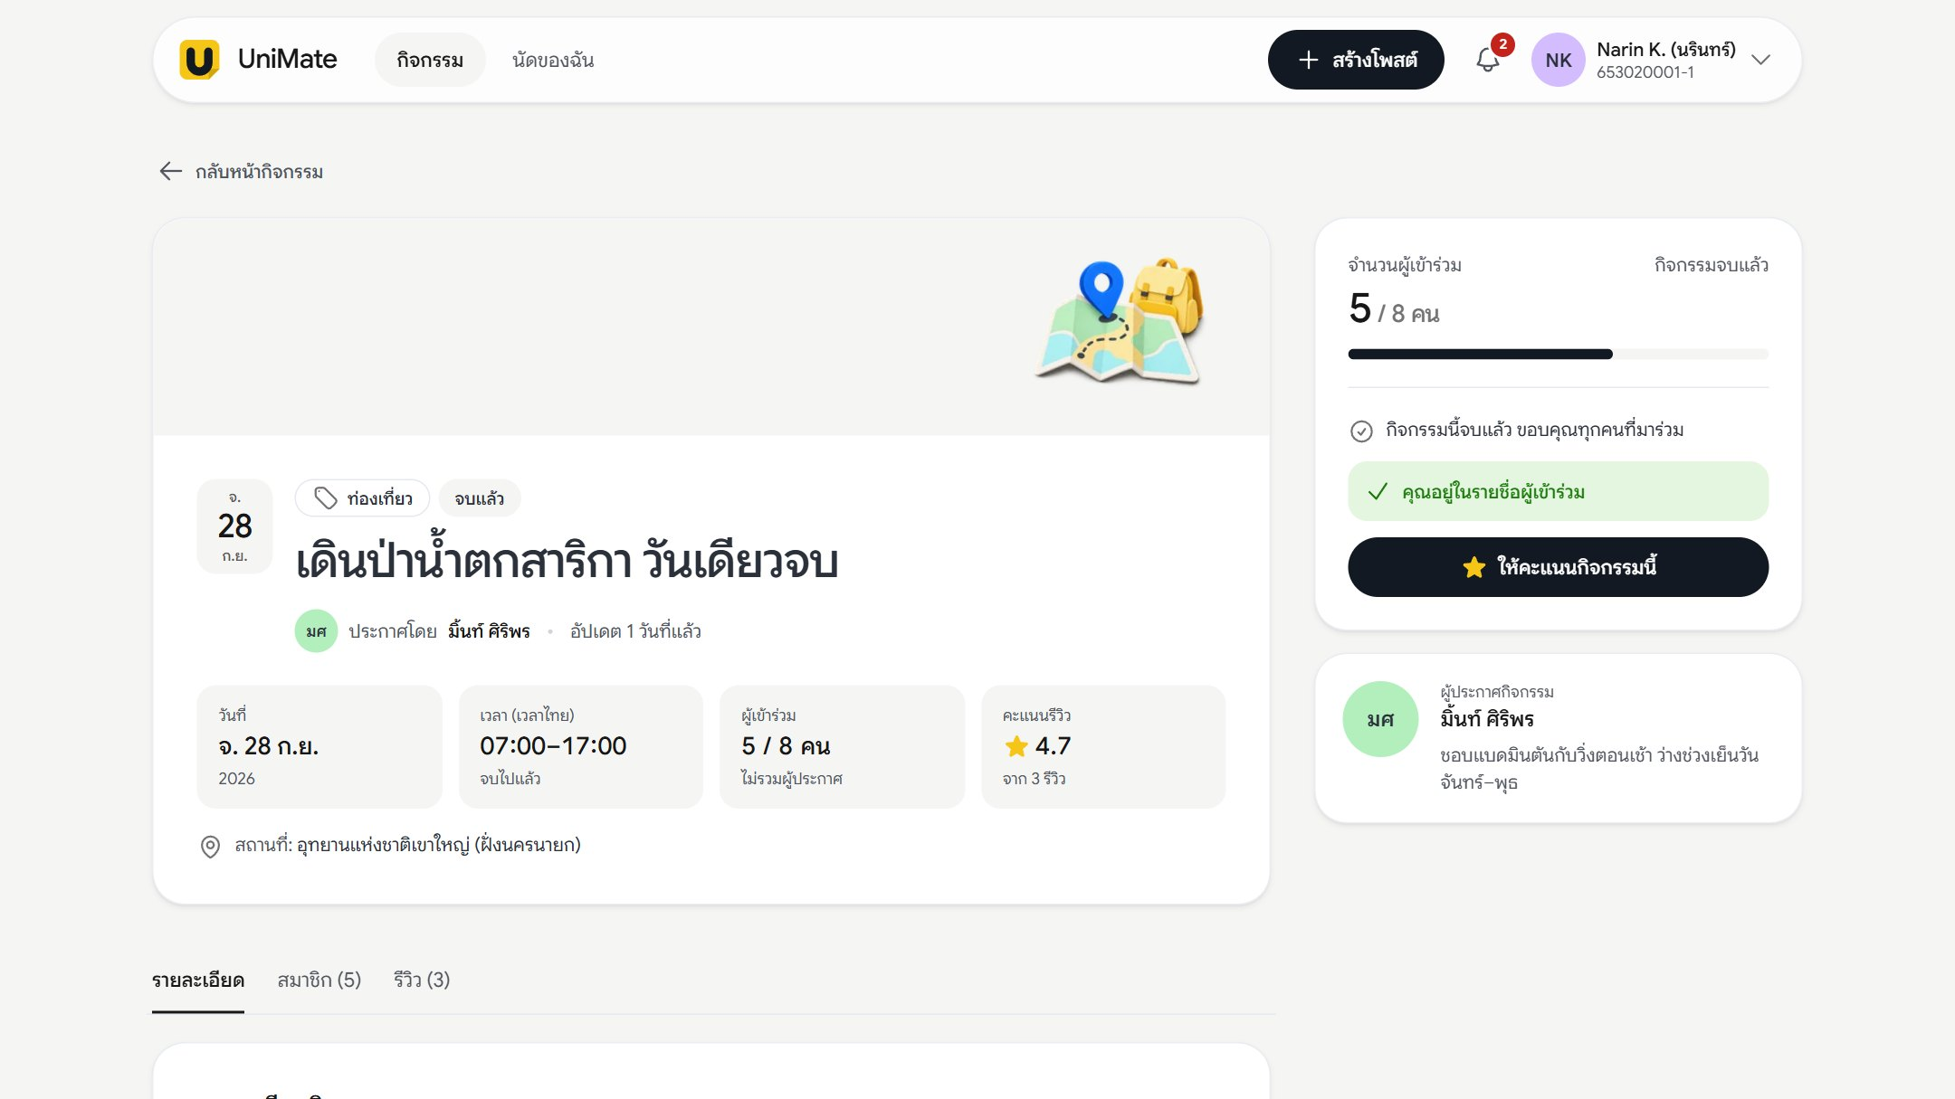
ภาคผนวก D — หลังจบกิจกรรม: รีวิวและรายงาน
APPENDIX 25 / 43
D01
กิจกรรมที่จบแล้ว
แสดงคะแนนเฉลี่ย และยืนยันว่าผู้ใช้อยู่ในรายชื่อผู้เข้าร่วม
student@unimate.ac.th
/activities/11
UNIMATE — CP410805 PART 2 · GROUP AI04

Slide 26
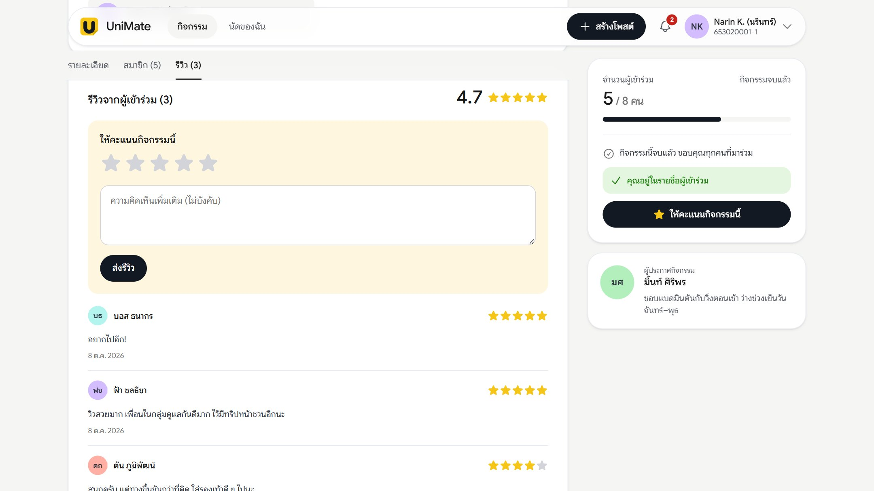
ภาคผนวก D — หลังจบกิจกรรม: รีวิวและรายงาน
APPENDIX 26 / 43
D02
รีวิวและฟอร์มให้คะแนน
ผู้ที่ถูกเช็กชื่อว่ามาให้คะแนน 1–5 ดาวพร้อมความคิดเห็นได้
student@unimate.ac.th
/activities/11#reviews
UNIMATE — CP410805 PART 2 · GROUP AI04

Slide 27
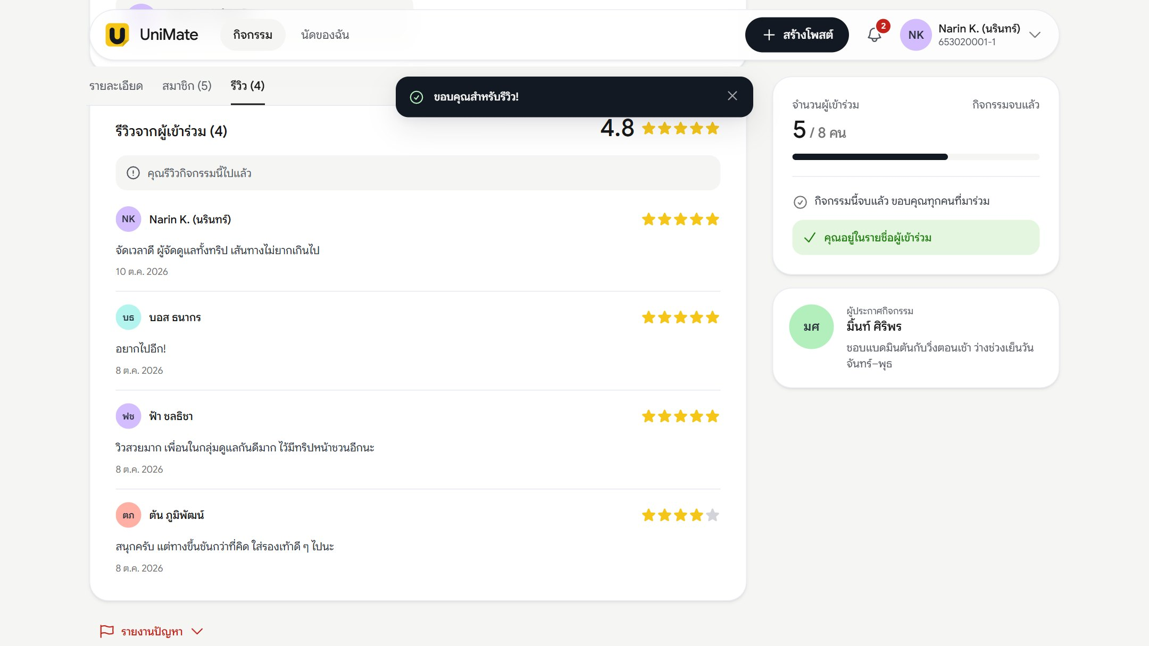
ภาคผนวก D — หลังจบกิจกรรม: รีวิวและรายงาน
APPENDIX 27 / 43
D03
ส่งรีวิวแล้ว
รีวิวขึ้นในรายการ คะแนนเฉลี่ยอัปเดต และรีวิวซ้ำไม่ได้
student@unimate.ac.th
/activities/11#reviews
UNIMATE — CP410805 PART 2 · GROUP AI04

Slide 28
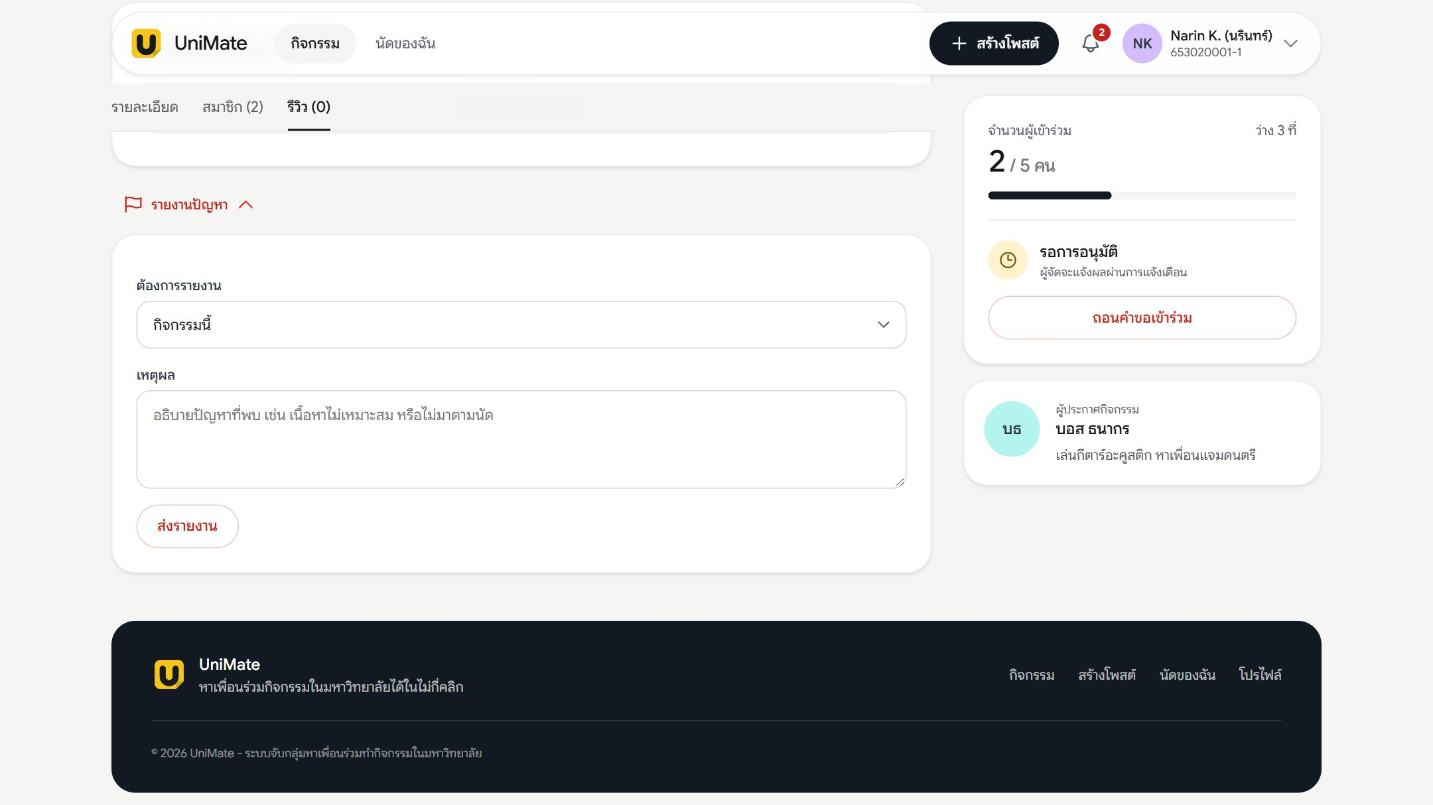
ภาคผนวก D — หลังจบกิจกรรม: รีวิวและรายงาน
APPENDIX 28 / 43
D04
ฟอร์มรายงานปัญหา
เลือกรายงานกิจกรรมหรือผู้ใช้ที่เกี่ยวข้อง พร้อมระบุเหตุผล
student@unimate.ac.th
/activities/5
UNIMATE — CP410805 PART 2 · GROUP AI04

Slide 29
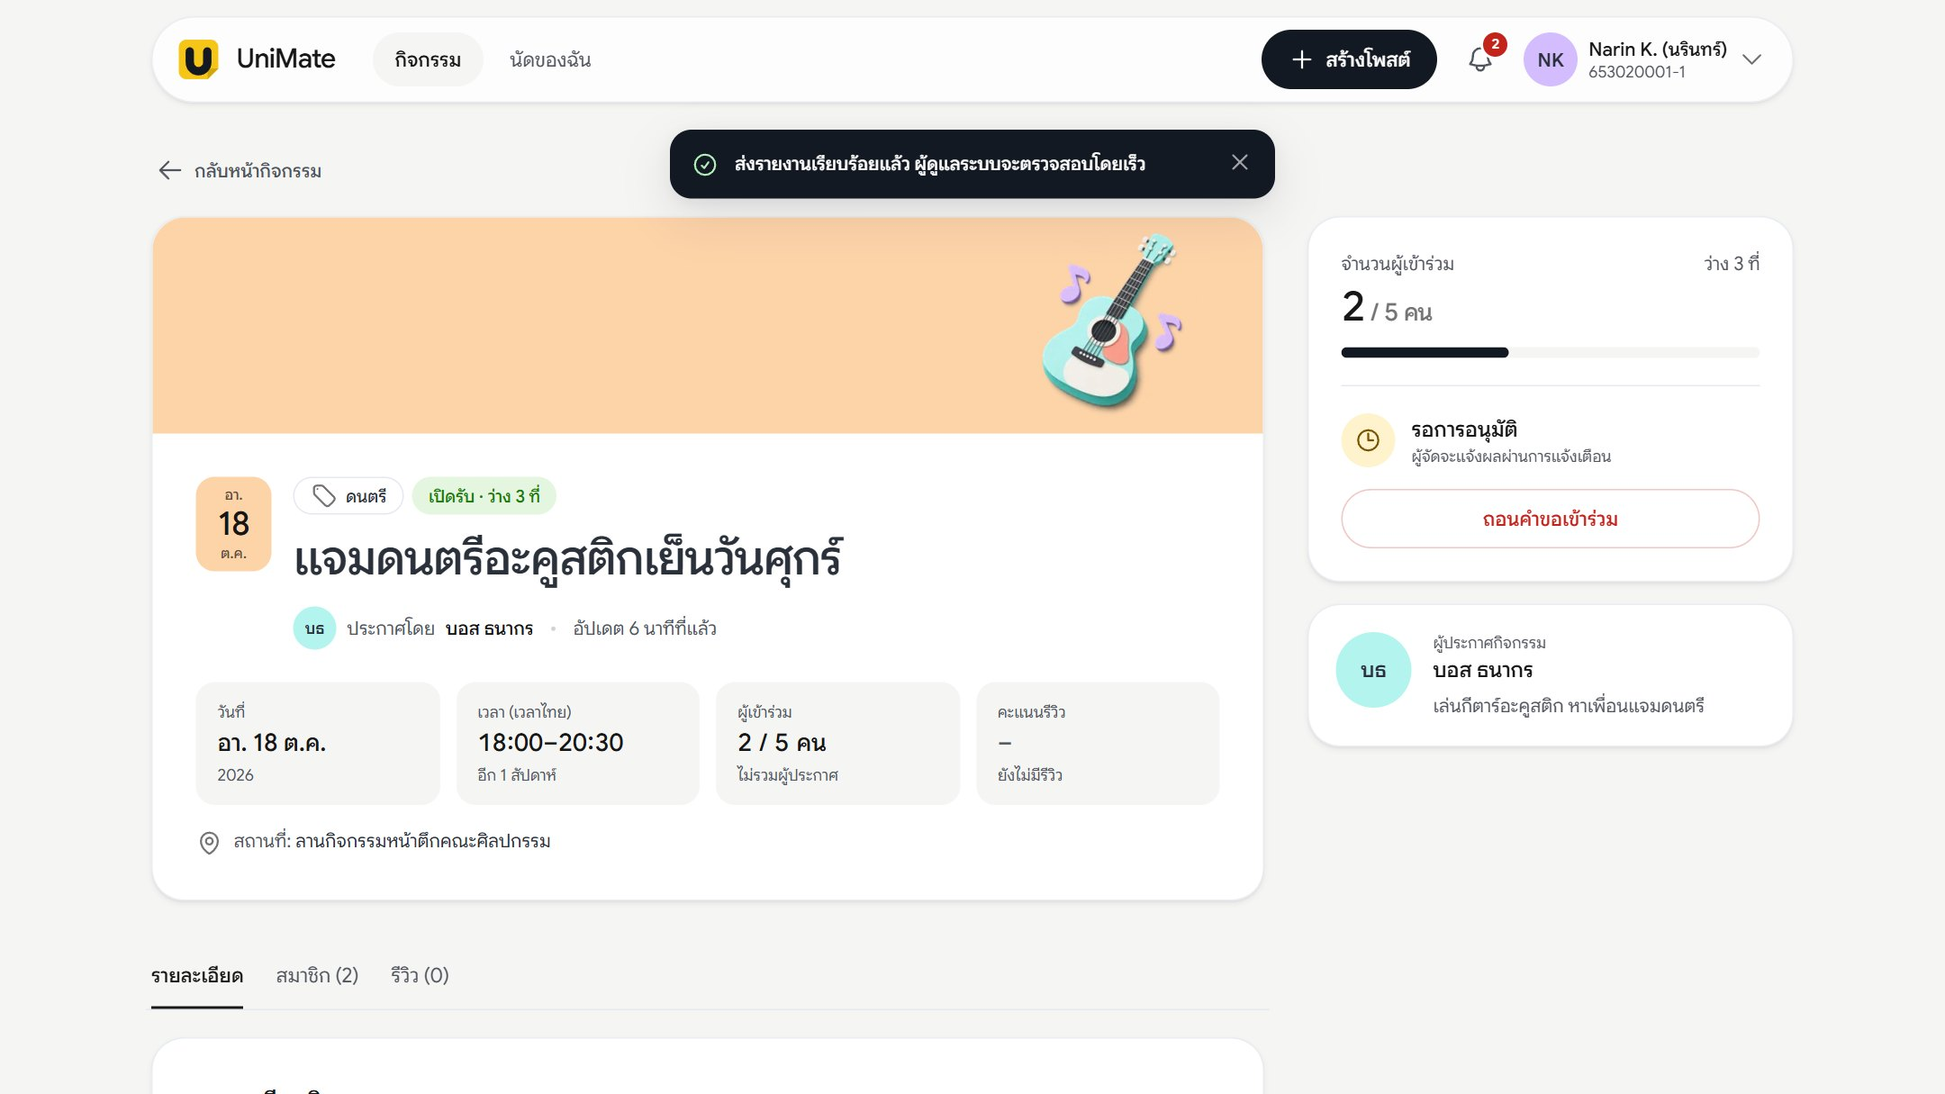
ภาคผนวก D — หลังจบกิจกรรม: รีวิวและรายงาน
APPENDIX 29 / 43
D05
ส่งรายงานแล้ว
ระบบยืนยันการส่ง และรอผู้ดูแลระบบตรวจสอบ
student@unimate.ac.th
/activities/5
UNIMATE — CP410805 PART 2 · GROUP AI04

Slide 30
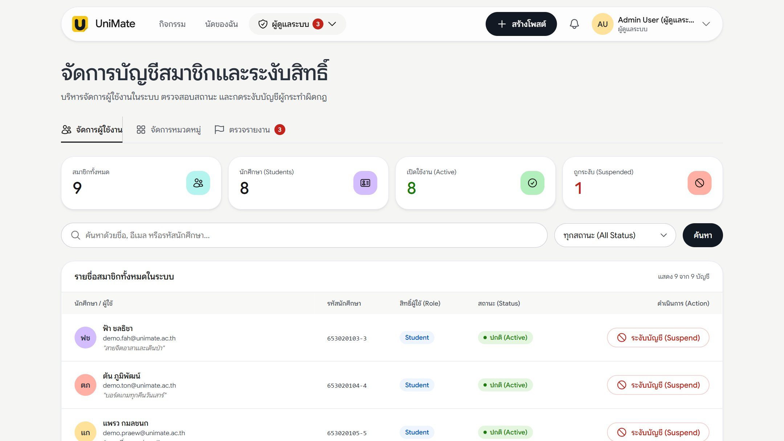
ภาคผนวก E — ผู้ดูแลระบบ
APPENDIX 30 / 43
E01
จัดการผู้ใช้
สถิติสมาชิก 4 ช่อง ช่องค้นหา และตัวกรองสถานะบัญชี
admin@unimate.ac.th
/admin/users
UNIMATE — CP410805 PART 2 · GROUP AI04

Slide 31
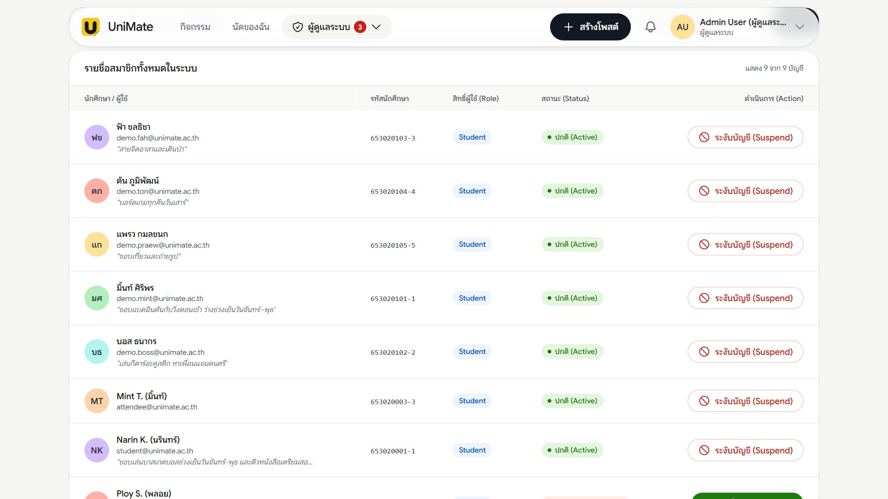
ภาคผนวก E — ผู้ดูแลระบบ
APPENDIX 31 / 43
E02
ตารางผู้ใช้
รหัสนักศึกษา บทบาท สถานะ และปุ่มระงับบัญชีของแต่ละคน
admin@unimate.ac.th
/admin/users
UNIMATE — CP410805 PART 2 · GROUP AI04

Slide 32
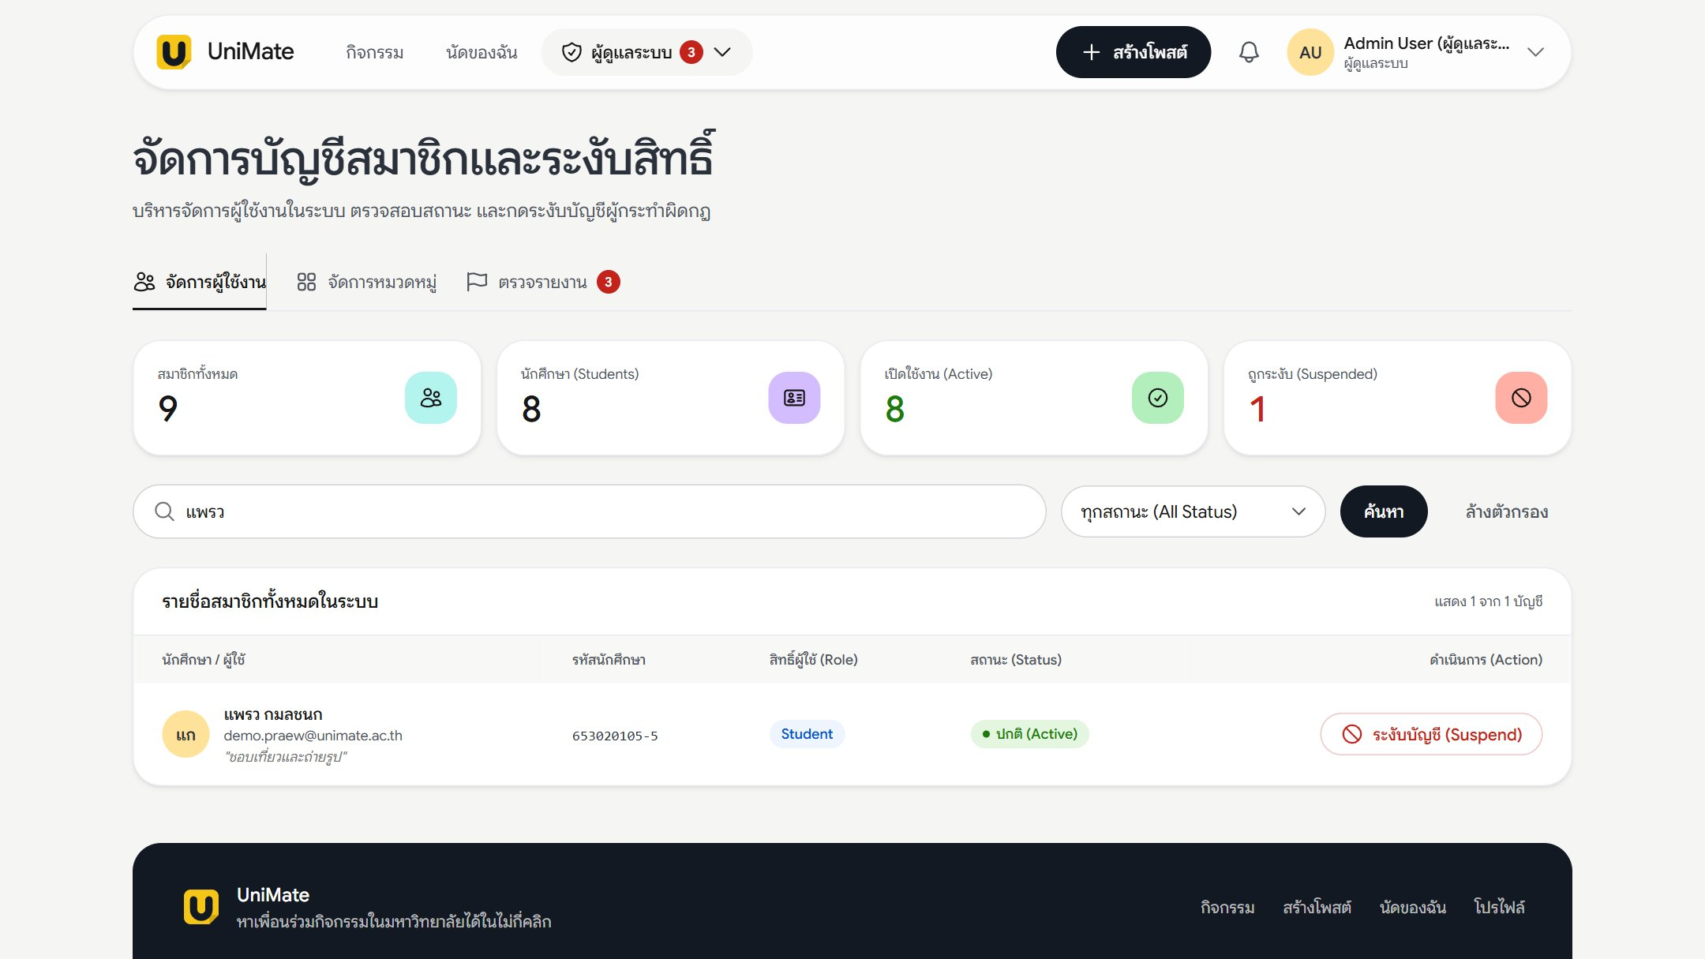
ภาคผนวก E — ผู้ดูแลระบบ
APPENDIX 32 / 43
E03
ค้นหาผู้ใช้
ค้นด้วยชื่อ อีเมล หรือรหัสนักศึกษา
admin@unimate.ac.th
/admin/users?search=แพรว
UNIMATE — CP410805 PART 2 · GROUP AI04

Slide 33
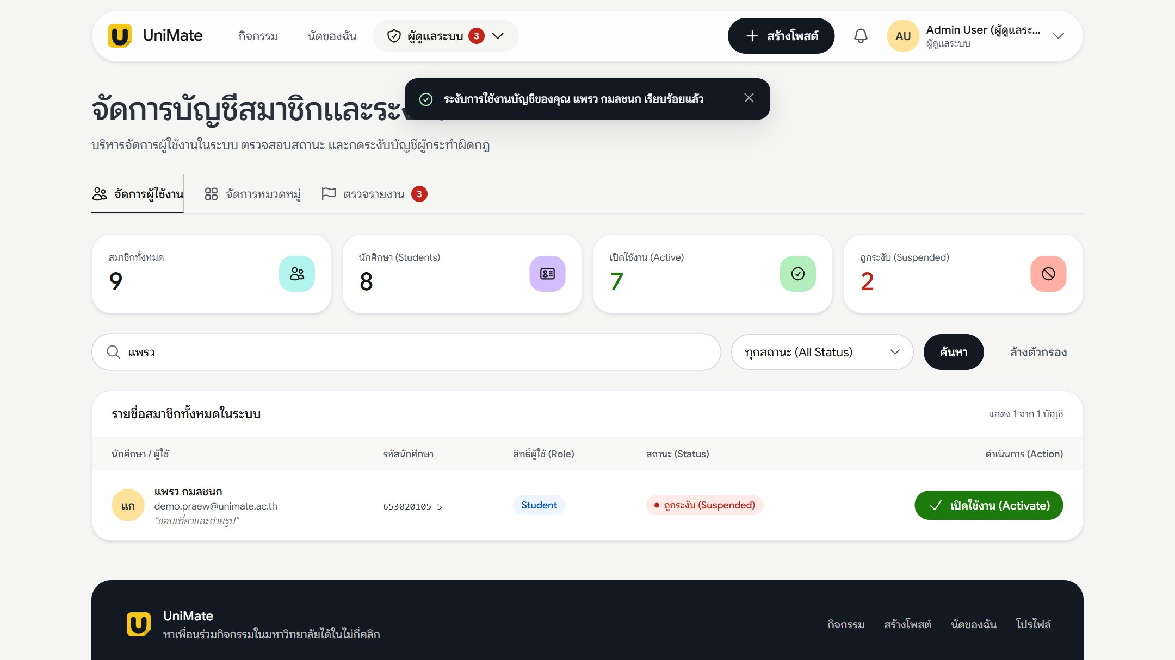
ภาคผนวก E — ผู้ดูแลระบบ
APPENDIX 33 / 43
E04
ระงับบัญชี
สถานะเปลี่ยนเป็นถูกระงับ ปุ่มเปลี่ยนเป็นเปิดใช้งาน และสถิติอัปเดต
admin@unimate.ac.th
/admin/users?search=แพรว
UNIMATE — CP410805 PART 2 · GROUP AI04

Slide 34
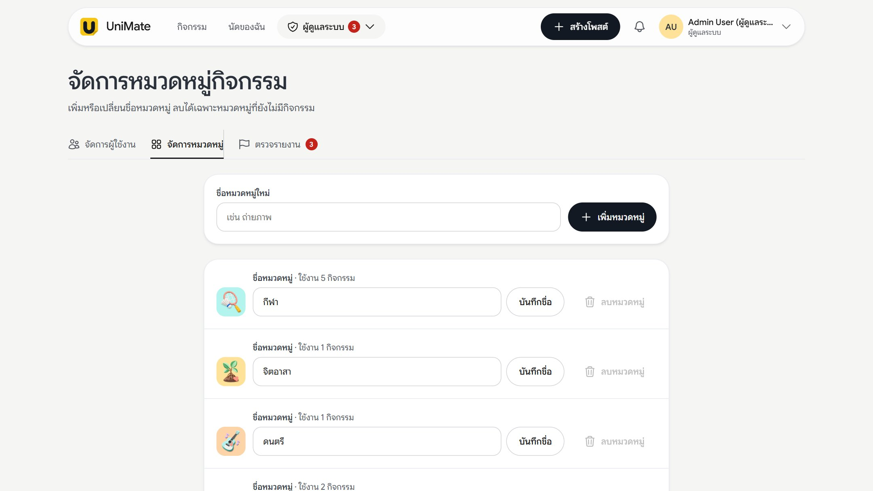
ภาคผนวก E — ผู้ดูแลระบบ
APPENDIX 34 / 43
E05
จัดการหมวดหมู่
เพิ่ม เปลี่ยนชื่อ และลบหมวดหมู่ ปุ่มลบปิดเมื่อหมวดยังมีกิจกรรม
admin@unimate.ac.th
/admin/categories
UNIMATE — CP410805 PART 2 · GROUP AI04

Slide 35
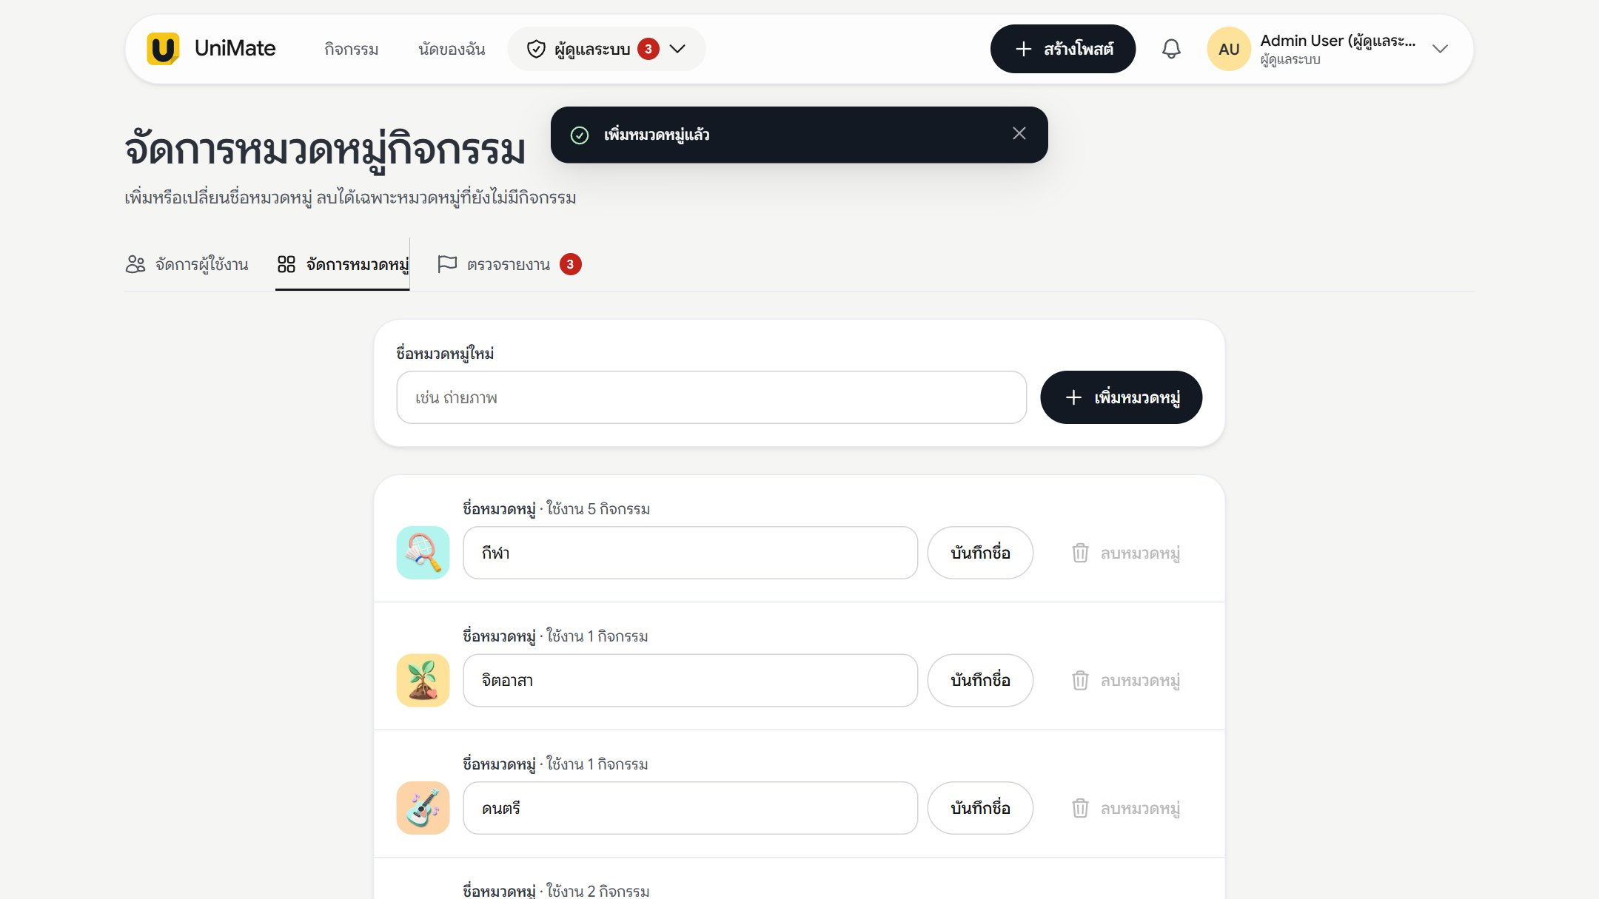
ภาคผนวก E — ผู้ดูแลระบบ
APPENDIX 35 / 43
E06
เพิ่มหมวดหมู่แล้ว
เพิ่มหมวด “บอร์ดเกม” ระบบตรวจชื่อไม่ให้ซ้ำ
admin@unimate.ac.th
/admin/categories
UNIMATE — CP410805 PART 2 · GROUP AI04

Slide 36
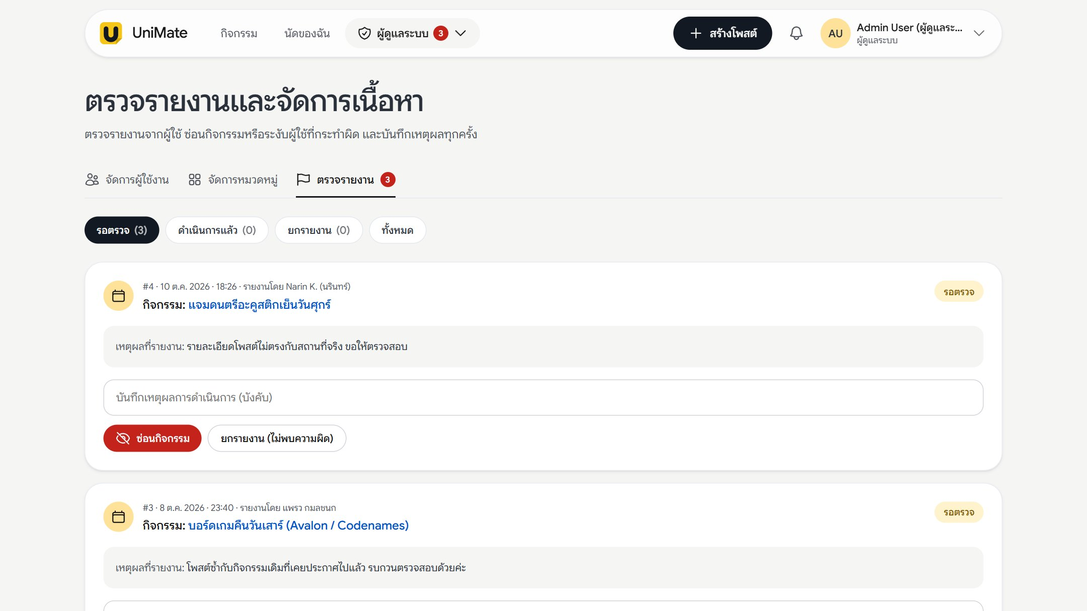
ภาคผนวก E — ผู้ดูแลระบบ
APPENDIX 36 / 43
E07
รายงานรอตรวจ
แท็บตามสถานะ รายละเอียดผู้รายงาน เหตุผล และปุ่มซ่อน / ยกรายงาน
admin@unimate.ac.th
/admin/reports
UNIMATE — CP410805 PART 2 · GROUP AI04

Slide 37
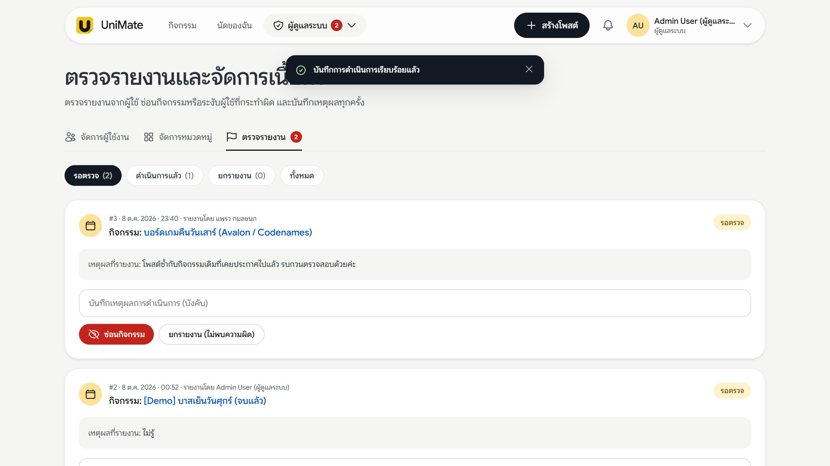
ภาคผนวก E — ผู้ดูแลระบบ
APPENDIX 37 / 43
E08
ดำเนินการกับรายงาน
ซ่อนกิจกรรมพร้อมบันทึกเหตุผล จำนวนรายงานรอตรวจลดลง
admin@unimate.ac.th
/admin/reports
UNIMATE — CP410805 PART 2 · GROUP AI04

Slide 38
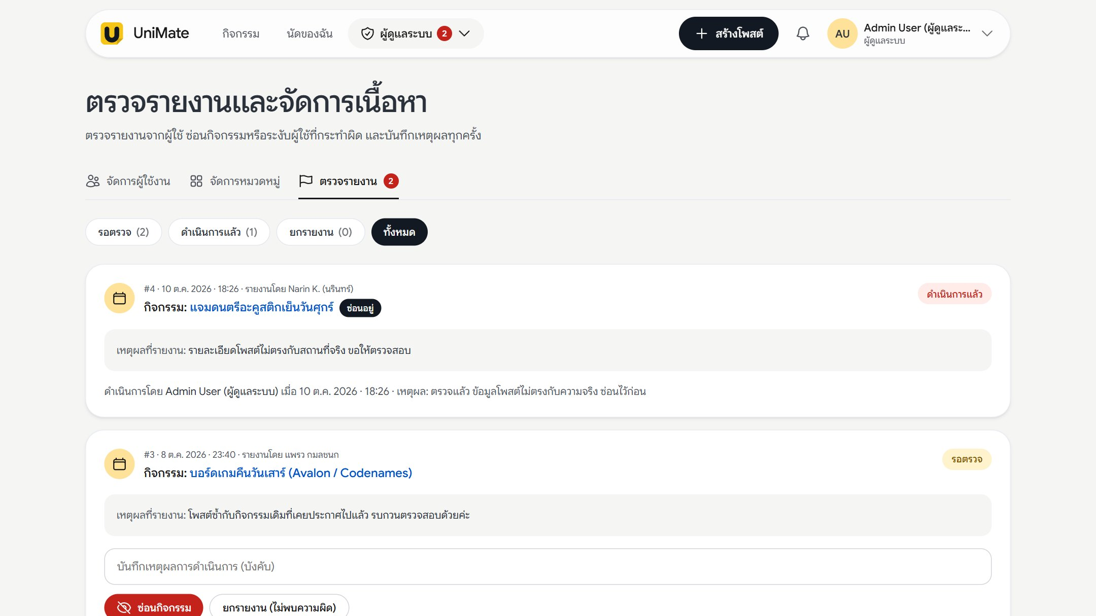
ภาคผนวก E — ผู้ดูแลระบบ
APPENDIX 38 / 43
E09
รายงานทั้งหมด
รายงานที่ดำเนินการแล้วแสดงผู้ดำเนินการ เวลา และเหตุผล
admin@unimate.ac.th
/admin/reports?status=all
UNIMATE — CP410805 PART 2 · GROUP AI04

Slide 39
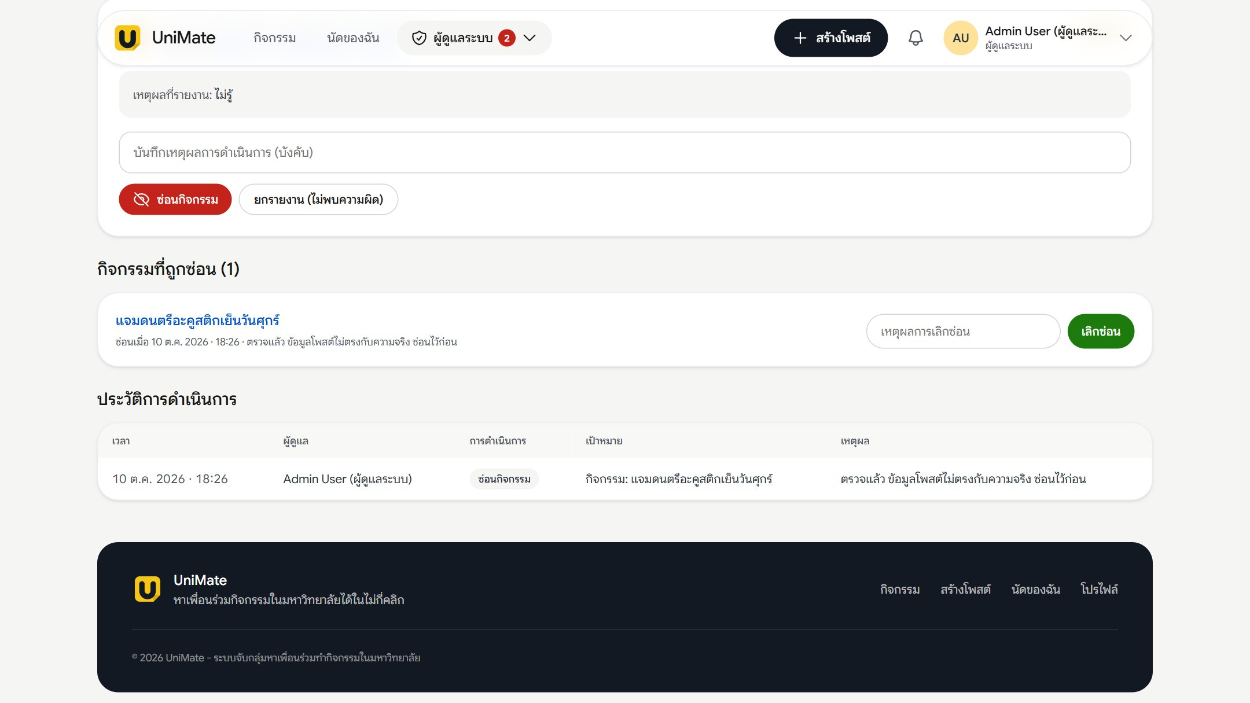
ภาคผนวก E — ผู้ดูแลระบบ
APPENDIX 39 / 43
E10
กิจกรรมที่ซ่อนและประวัติ
เลิกซ่อนกิจกรรมได้พร้อมเหตุผล และดูประวัติการดำเนินการทั้งหมด
admin@unimate.ac.th
/admin/reports?status=all
UNIMATE — CP410805 PART 2 · GROUP AI04

Slide 40
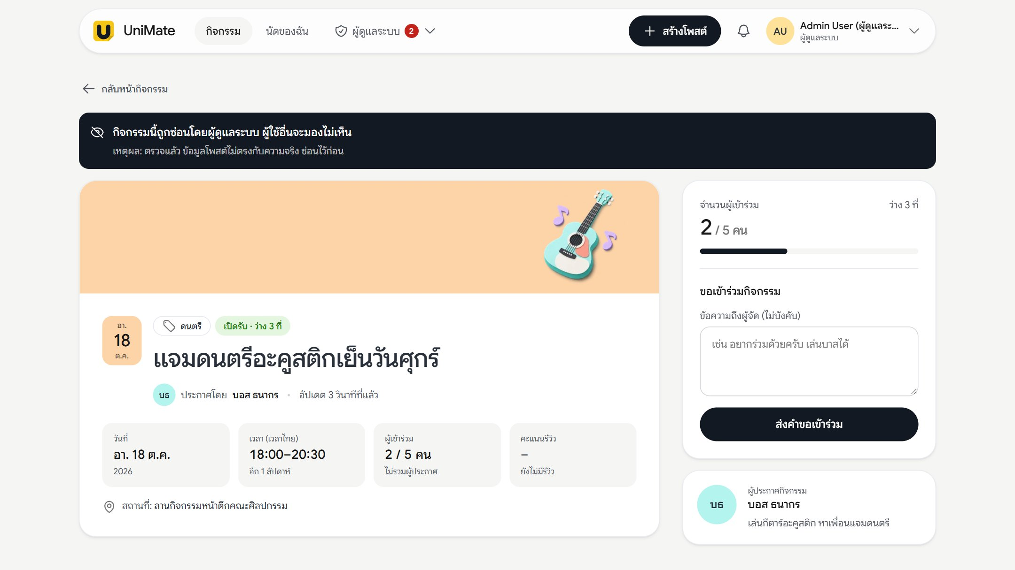
ภาคผนวก E — ผู้ดูแลระบบ
APPENDIX 40 / 43
E11
กิจกรรมที่ถูกซ่อน
ผู้ดูแลเห็นแถบเหตุผลการซ่อน ผู้ใช้ทั่วไปจะไม่เห็นกิจกรรมนี้
admin@unimate.ac.th
/activities/5
UNIMATE — CP410805 PART 2 · GROUP AI04

Slide 41
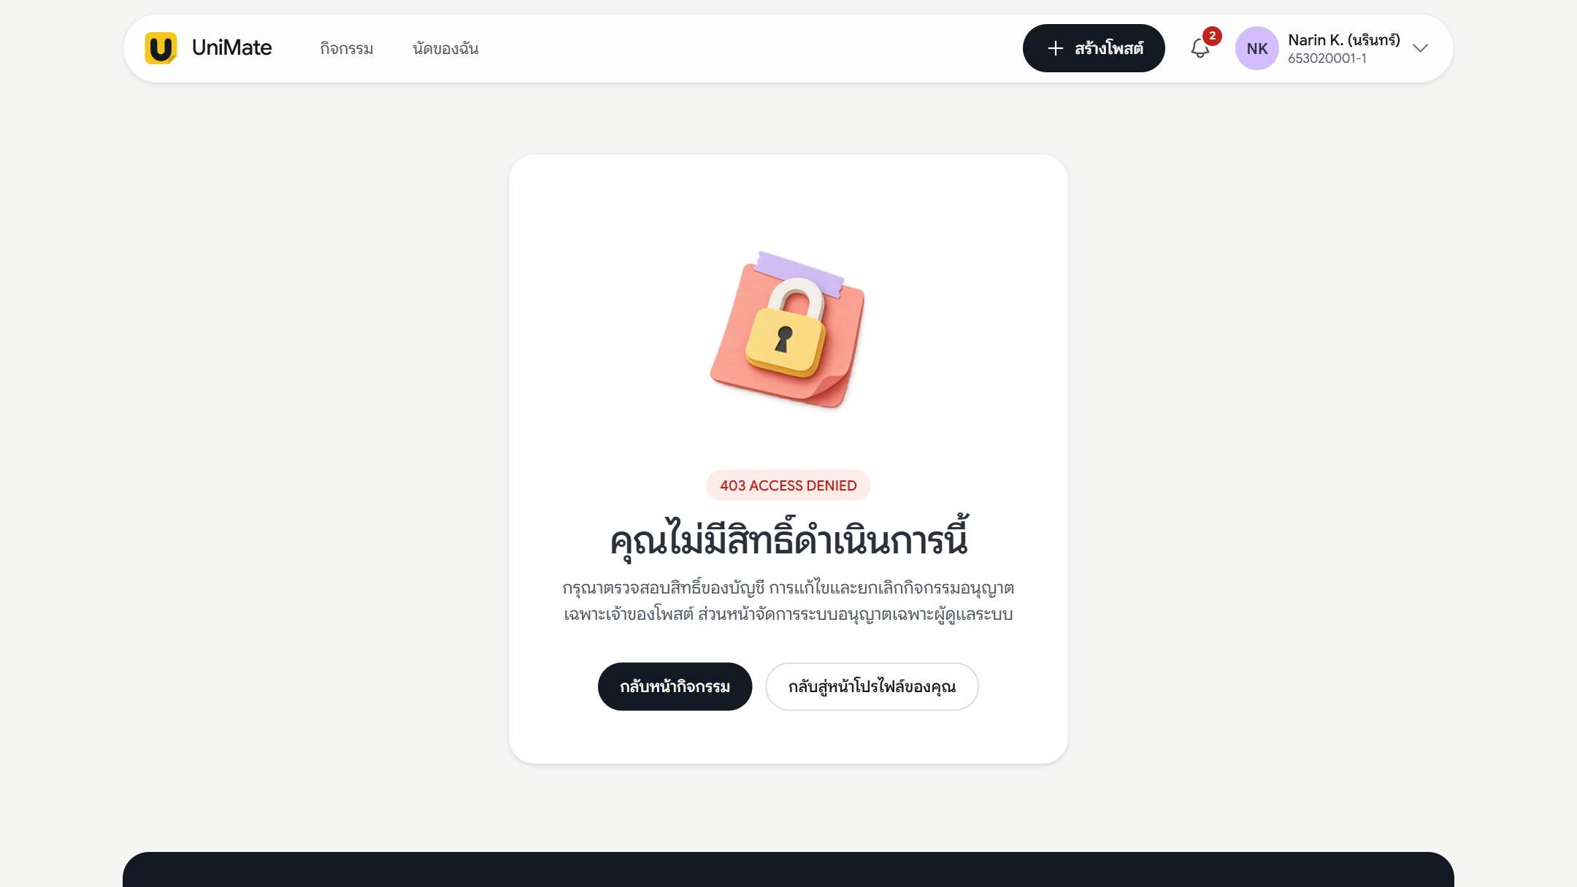
ภาคผนวก F — สิทธิ์และหน้าข้อผิดพลาด
APPENDIX 41 / 43
F01
ไม่มีสิทธิ์เข้าถึง (403)
นักศึกษาเปิดหน้าผู้ดูแลระบบโดยพิมพ์ URL เอง ระบบปฏิเสธ
student@unimate.ac.th
/admin/users
UNIMATE — CP410805 PART 2 · GROUP AI04

Slide 42
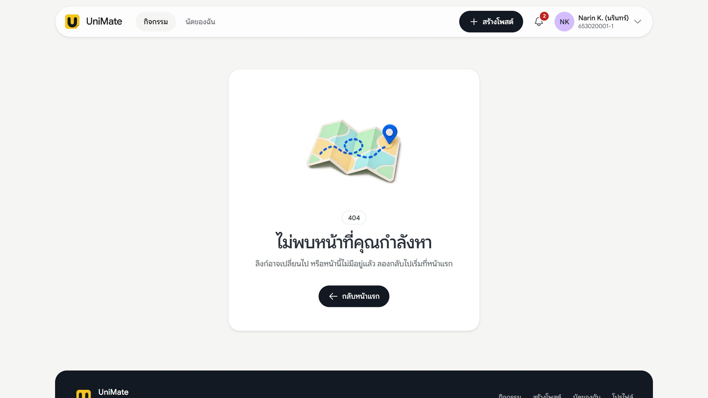
ภาคผนวก F — สิทธิ์และหน้าข้อผิดพลาด
APPENDIX 42 / 43
F02
ไม่พบหน้า (404)
เปิดกิจกรรมที่ไม่มีอยู่ ระบบแสดงหน้า 404 พร้อมปุ่มกลับ
student@unimate.ac.th
/activities/99999
UNIMATE — CP410805 PART 2 · GROUP AI04

Slide 43
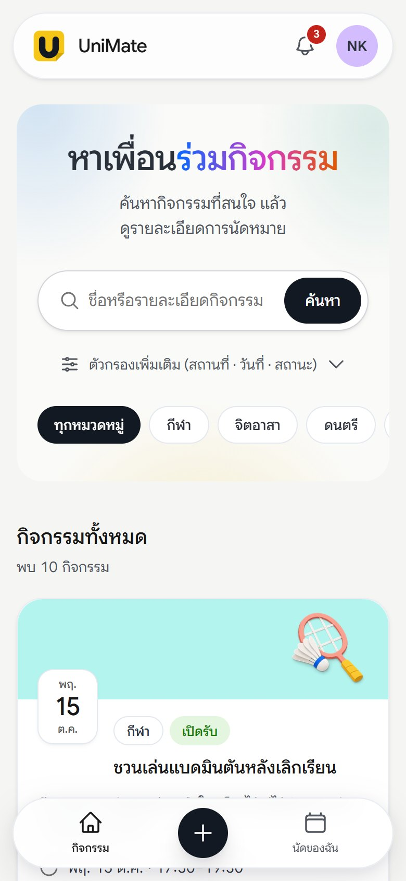
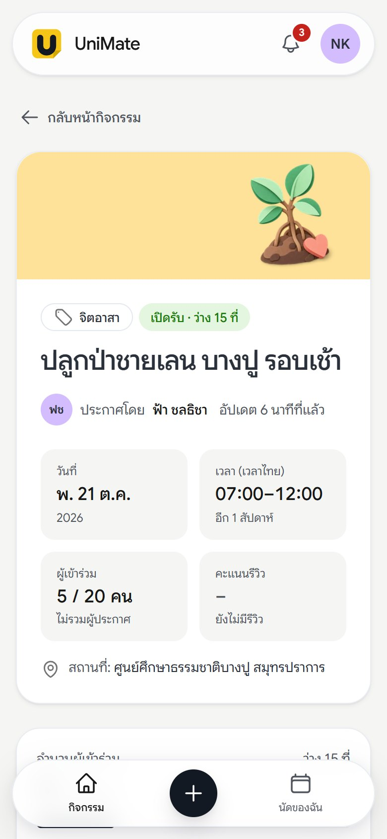
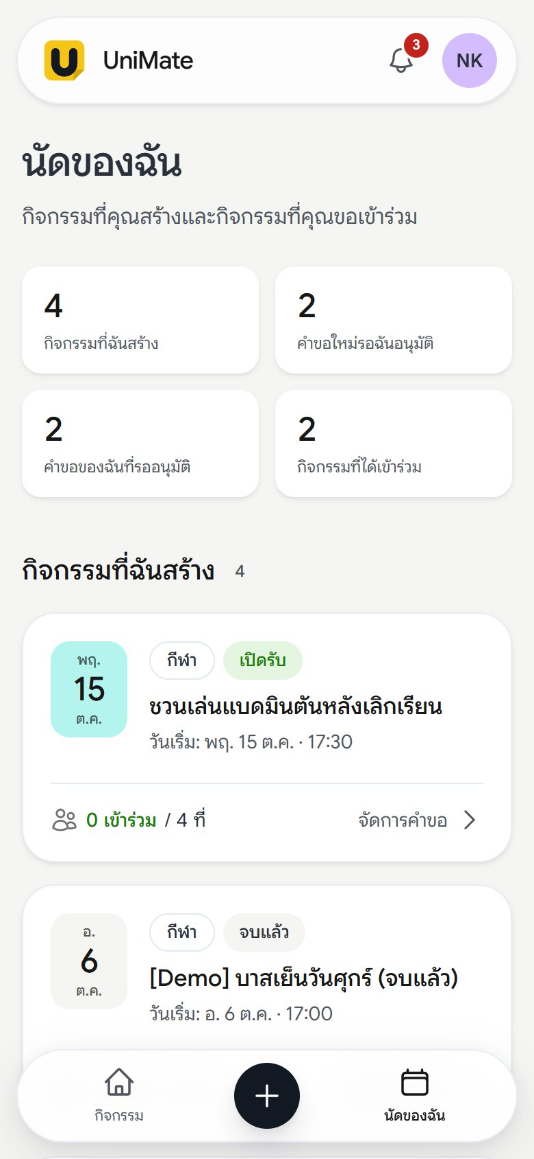
ภาคผนวก G — มุมมองบนมือถือ
APPENDIX 43 / 43
ใช้บนมือถือได้
เมนูย้ายลงแถบล่าง มีปุ่มสร้างโพสต์ตรงกลาง การ์ดและตัวกรองเรียงเป็นคอลัมน์เดียว
student@unimate.ac.th
390 PX
G01 รายการกิจกรรม
G02 รายละเอียดกิจกรรม
G03 นัดของฉัน

